Slide 1
第1-2讲、电子商务概述
郑小林
浙江大学现代服务创新实验室

Slide 2
四、电子商务服务模式
传统电子商务模式——根据交易对象划分
B2C （Amazon，当当,天猫，京东……）
B2B （Alibaba，生意宝……）
C2C （eBay、淘宝……）
G2B （中国政府采购网…）
P2P （KAZA……）

Slide 3
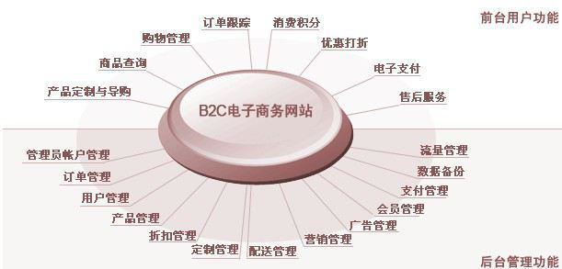
（1）B2C（Business-Consumer）电子商务
B2C电子商务是企业对消费者的电子商务，具体是指通过信息网络以及电子数据信息的方式实现商家机构与消费者之间的各种商务活动、交易活动、金融活动和综合服务活动，是消费者利用Internet直接参与经济活动的形式。

Slide 4
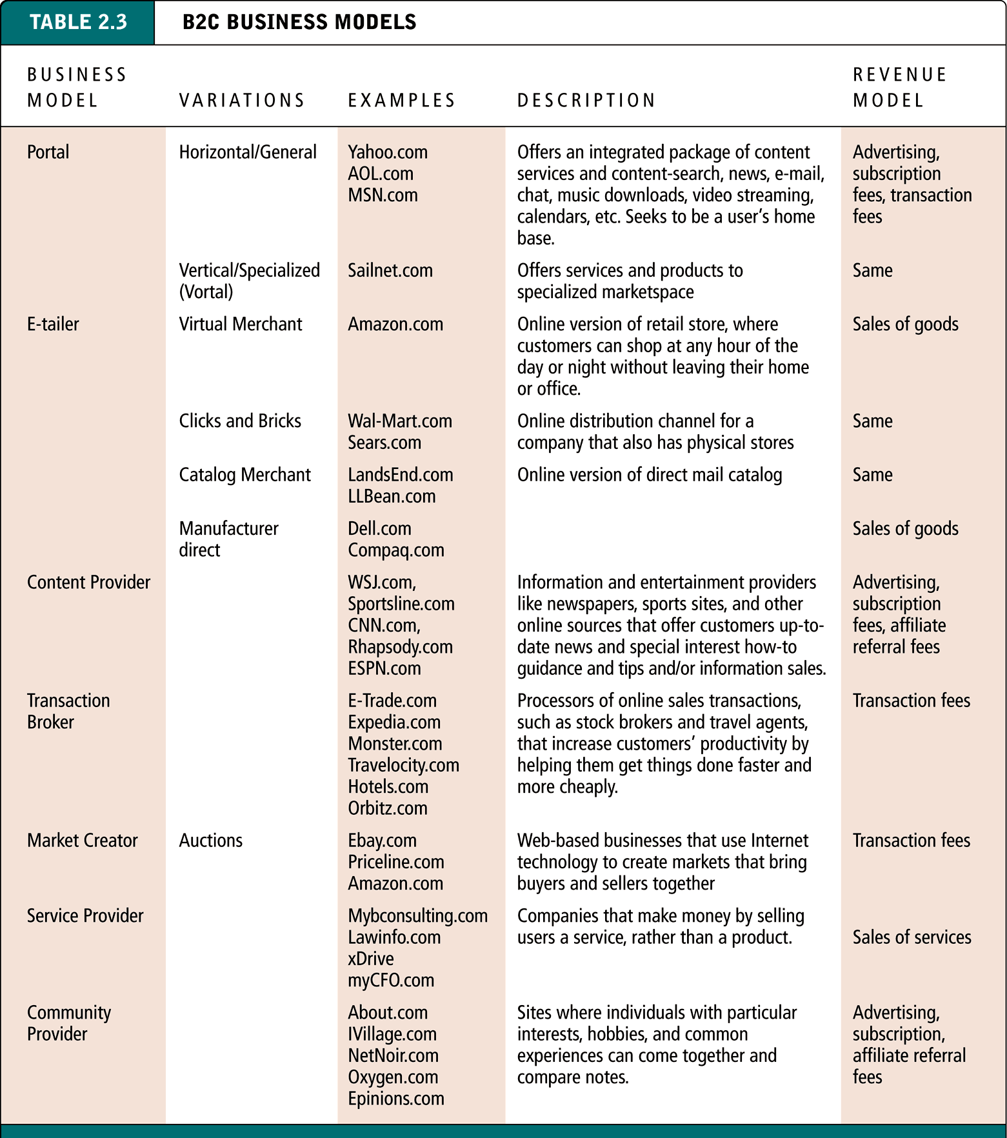
B2C Business Models

Slide 5
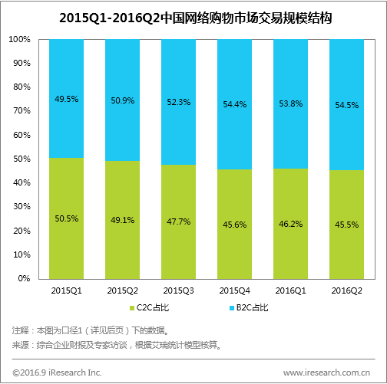

Slide 6
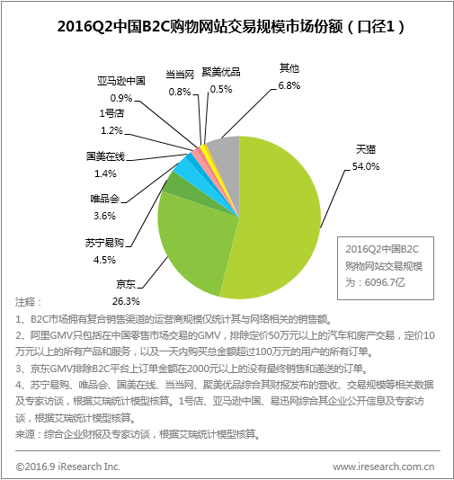

Slide 7
(2) B2B电子商务
B2B电子商务即企业对企业的电子商务。
B2B电子商务的涉及面十分广泛，是指企业通过信息平台和外部网站将面向上游供应商的采购业务和面向下游代理商的销售有机的联系在一起，从而降低彼此之间的交易成本，提高客户满意度的商务模式。

Slide 8
B2B类电子商务覆盖面
企业新关系：自动化 / 协作 / 虚拟市场与团体
商业供应链的集成
供应商管理
库存管理
分发管理
传播渠道管理
结算管理
财务管理
销售反馈机制 ……

Slide 9
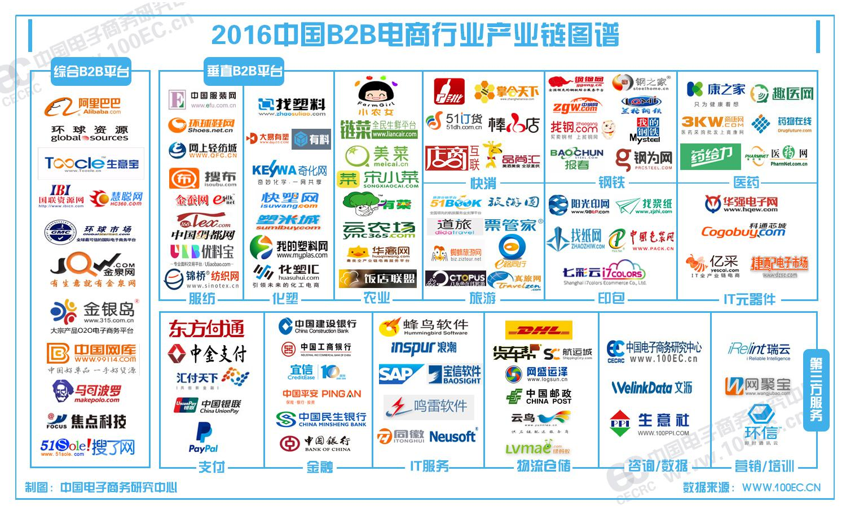
B2B电子商务

Slide 10
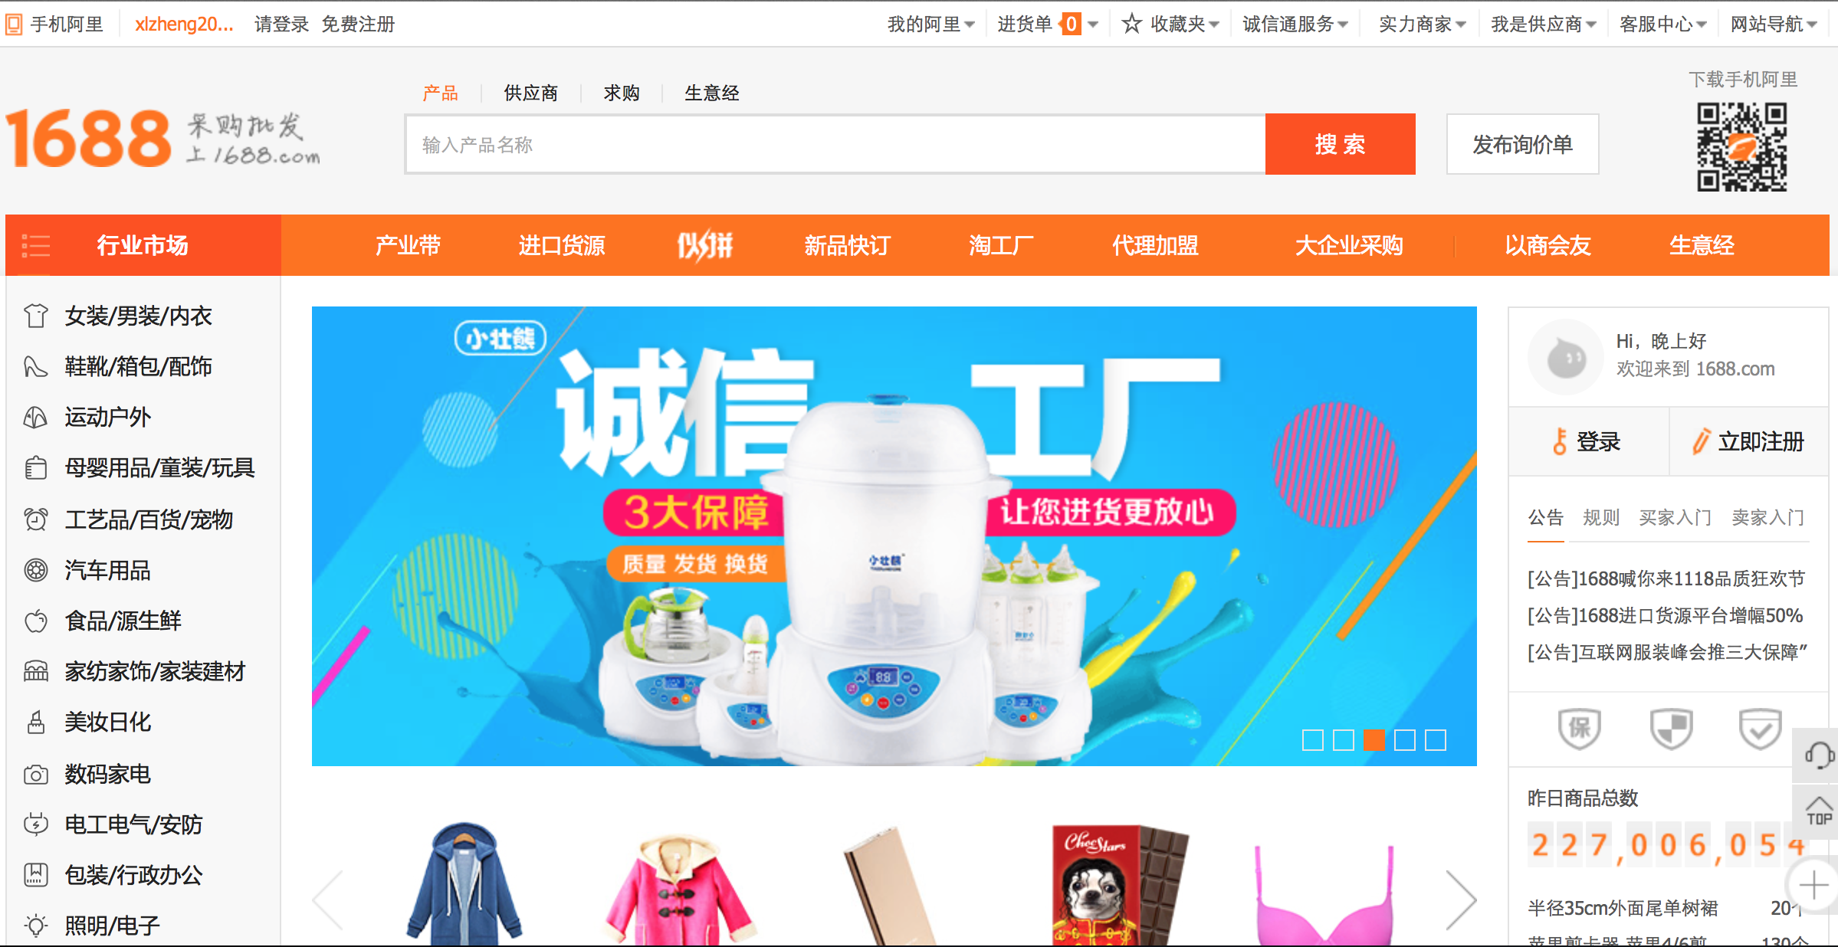
Alibaba.com

Slide 11
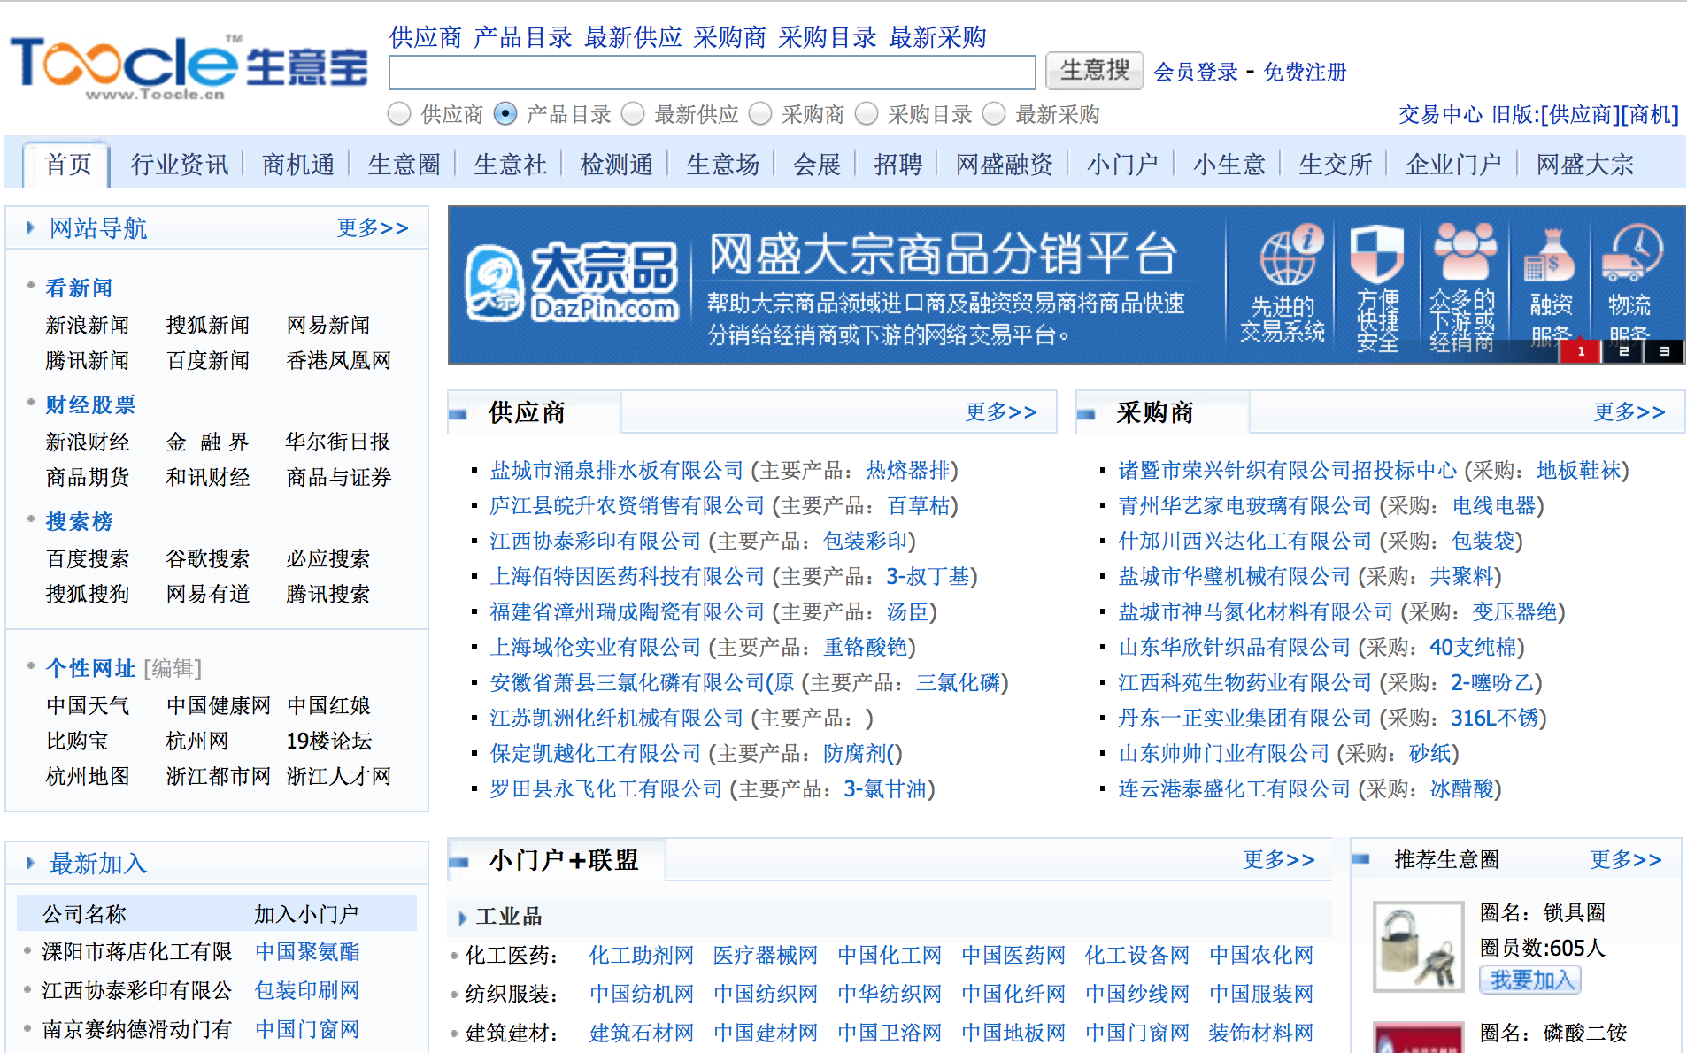
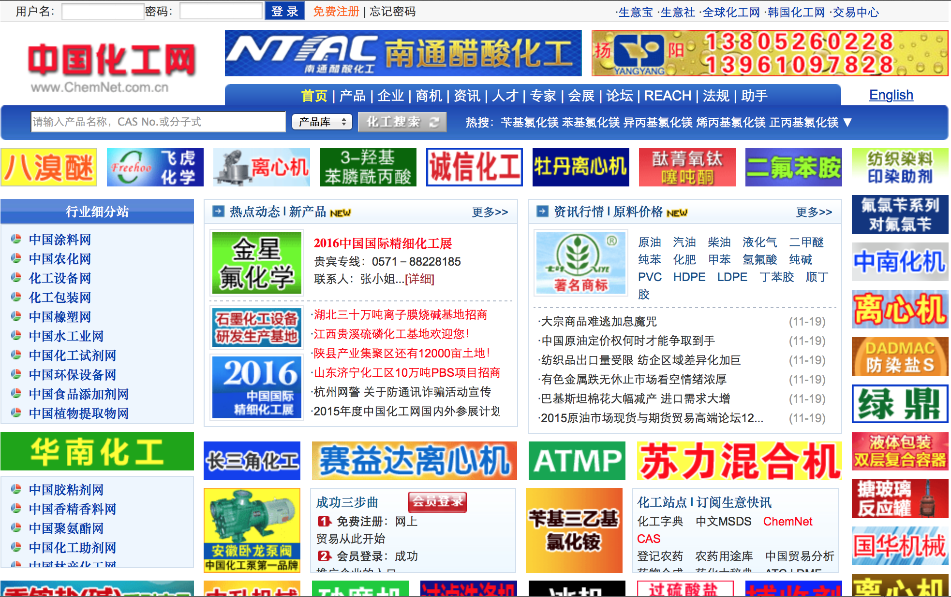
ChemNet.com

Slide 12
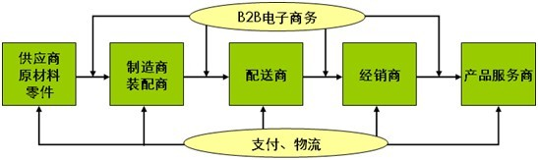
B2B全流程电子商务

Slide 13
大宗商品B2B交易平台
找钢网、找油网、找塑料网、找化工网、找煤网、找浆纸网、搜布科技……
找钢网
已经与全国70多家钢厂展开合作，除上海总部外，相继在全国各地成立22个分公司，正在形成覆盖全中国的钢材分销网络。
2014年，找钢网共计完成交易总吨位2042.5万吨(交易总额688亿)，较2013年431万吨(交易总额153亿)提高374%。
2015年1月，找钢网获得由IDG、华晟资本联合领投，雄牛资本、红杉资本、经纬中国跟投的1亿美元D轮投资。

Slide 14
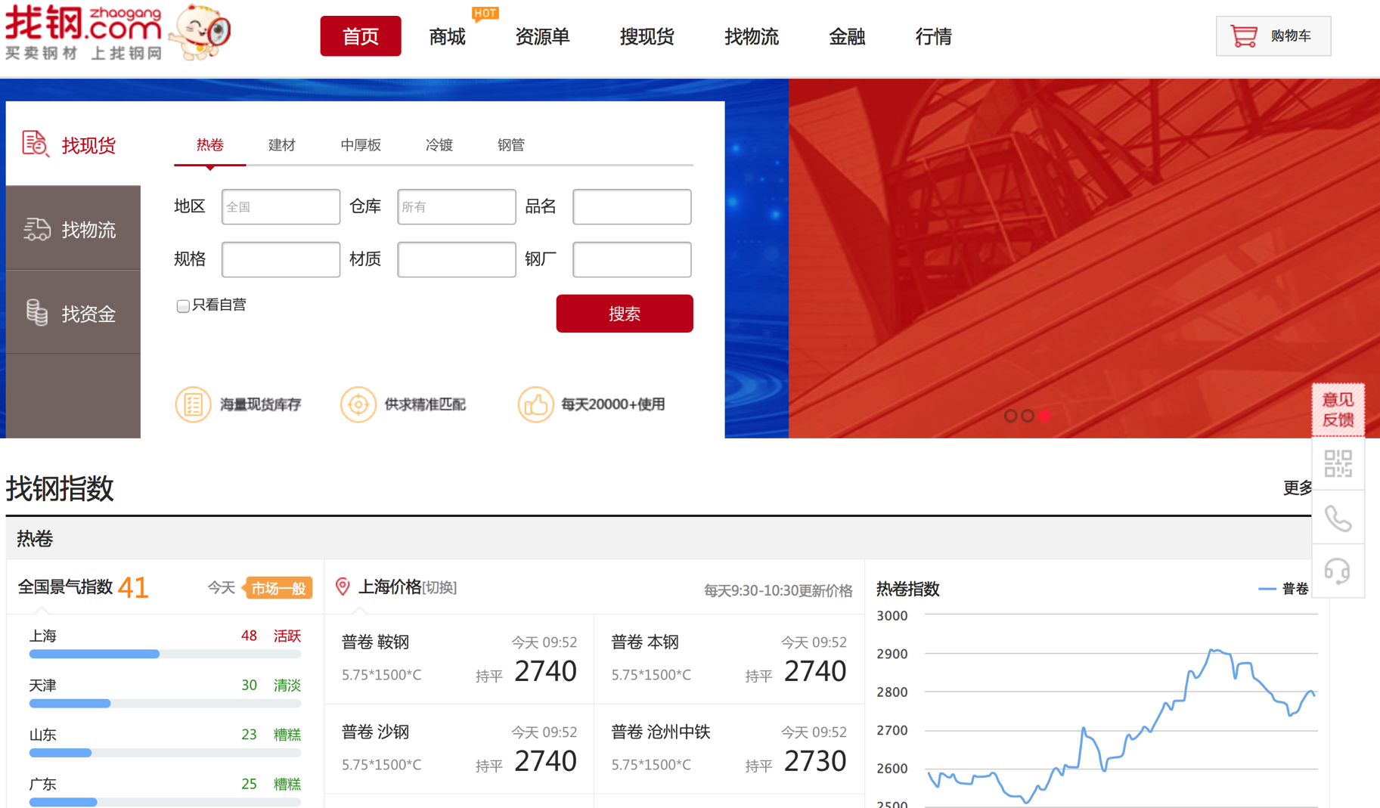
找钢网（zhaogang.com）

Slide 15
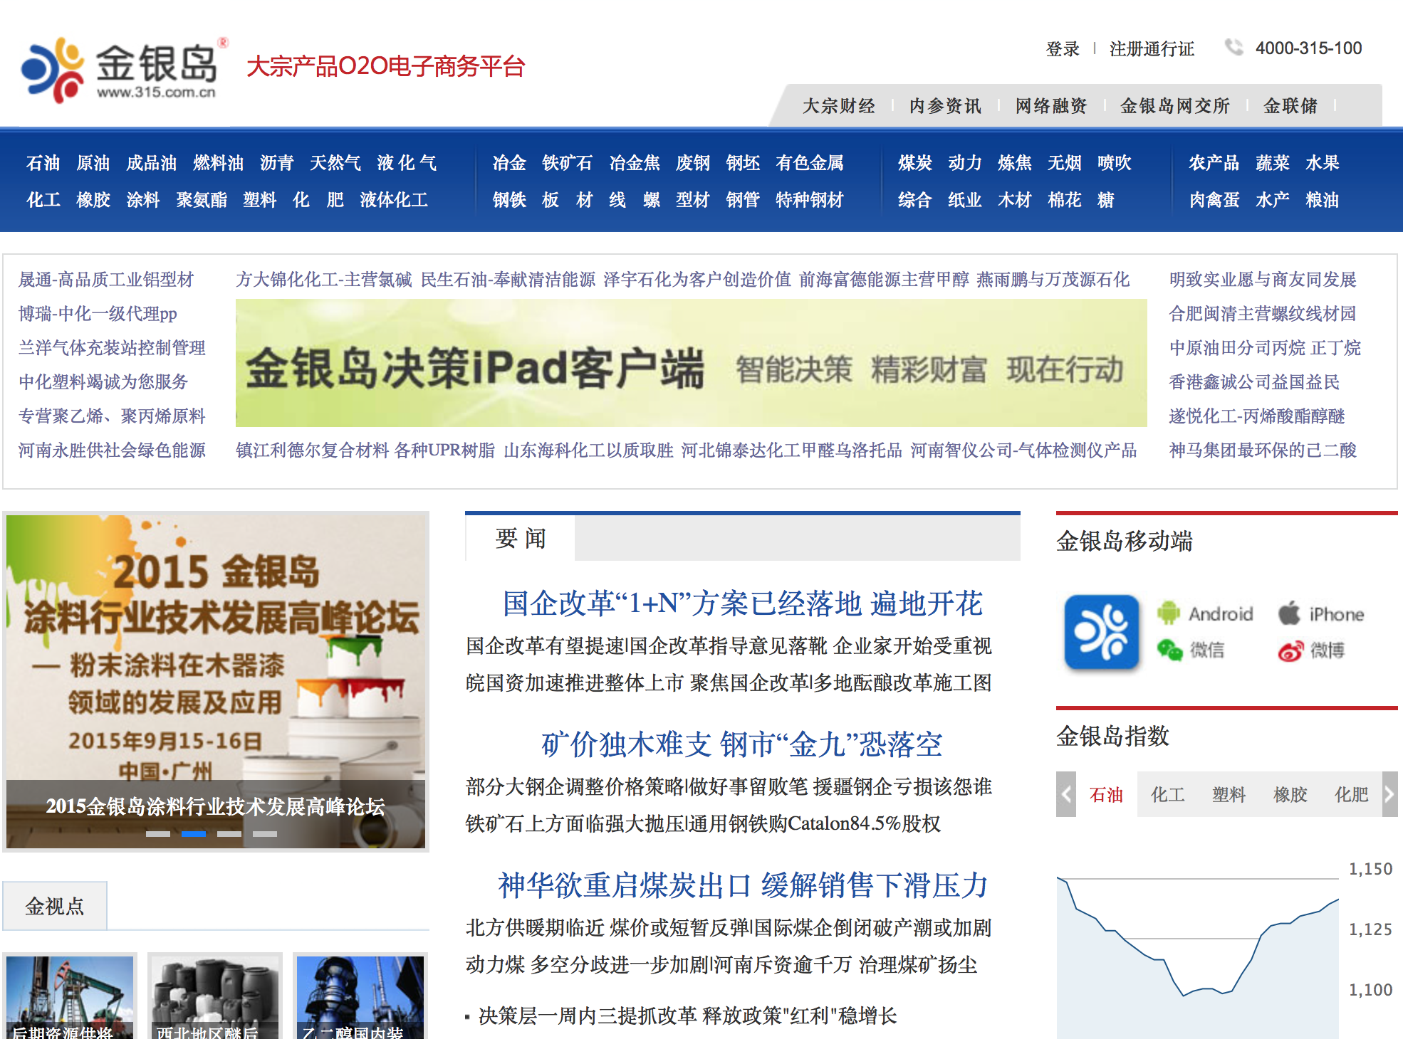

Slide 16
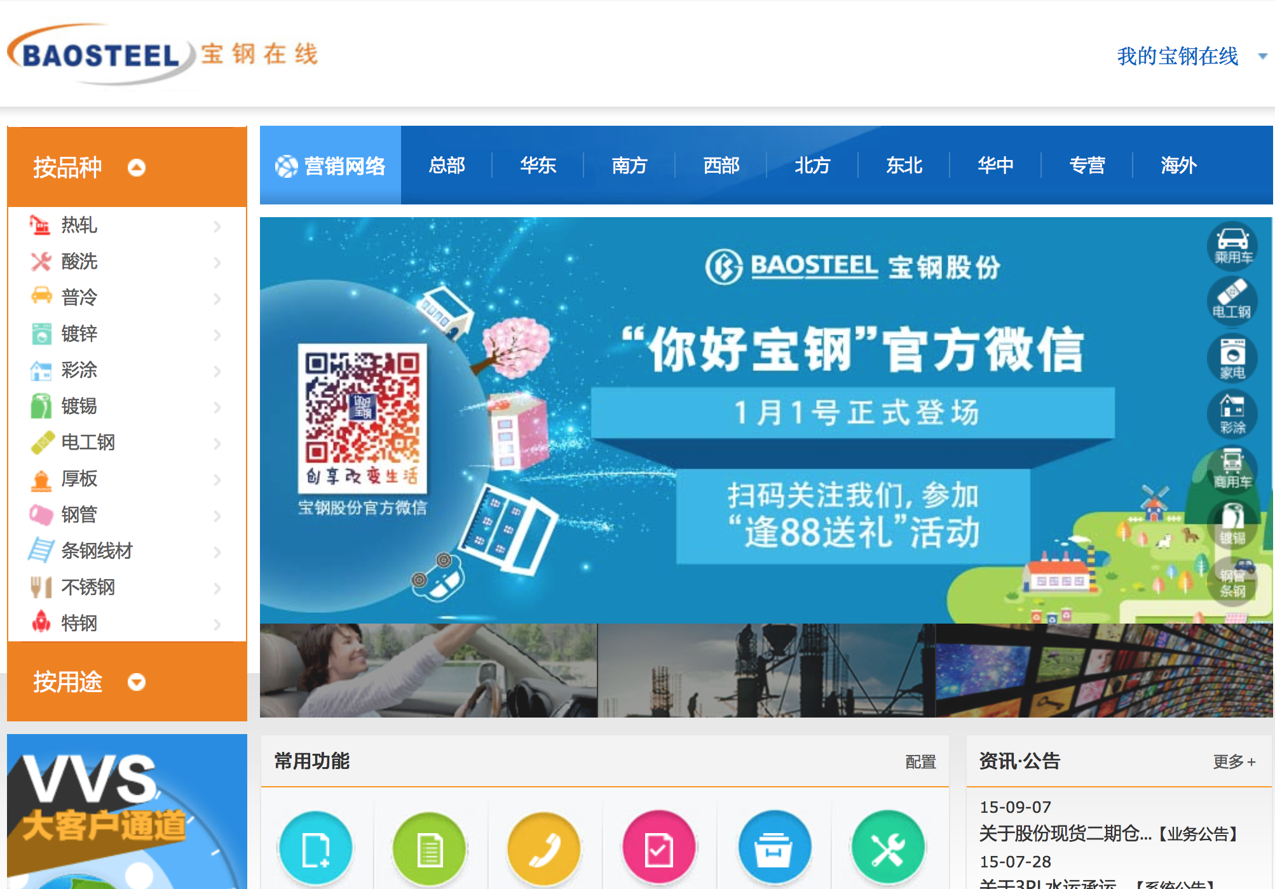

Slide 17
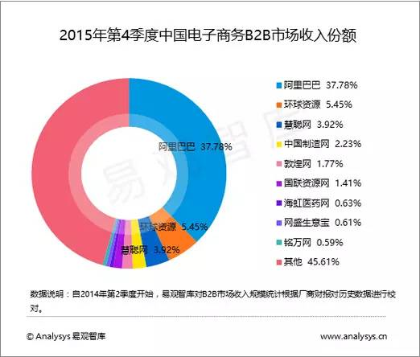

Slide 18
（3）C2C类电子商务
C2C就是用户利用第三方电子商务平台，以免费或比较少的费用在网络平台上销售自己的商品。
在C2C电子商务中，消费者在电子商务平台网站中提供自己的商品，将此商品进行拍卖或者销售，并借助电子商务平台提供的目录、搜索引擎与结算交易的功能，使产品能够方便的展示、发现与交易。

Slide 19
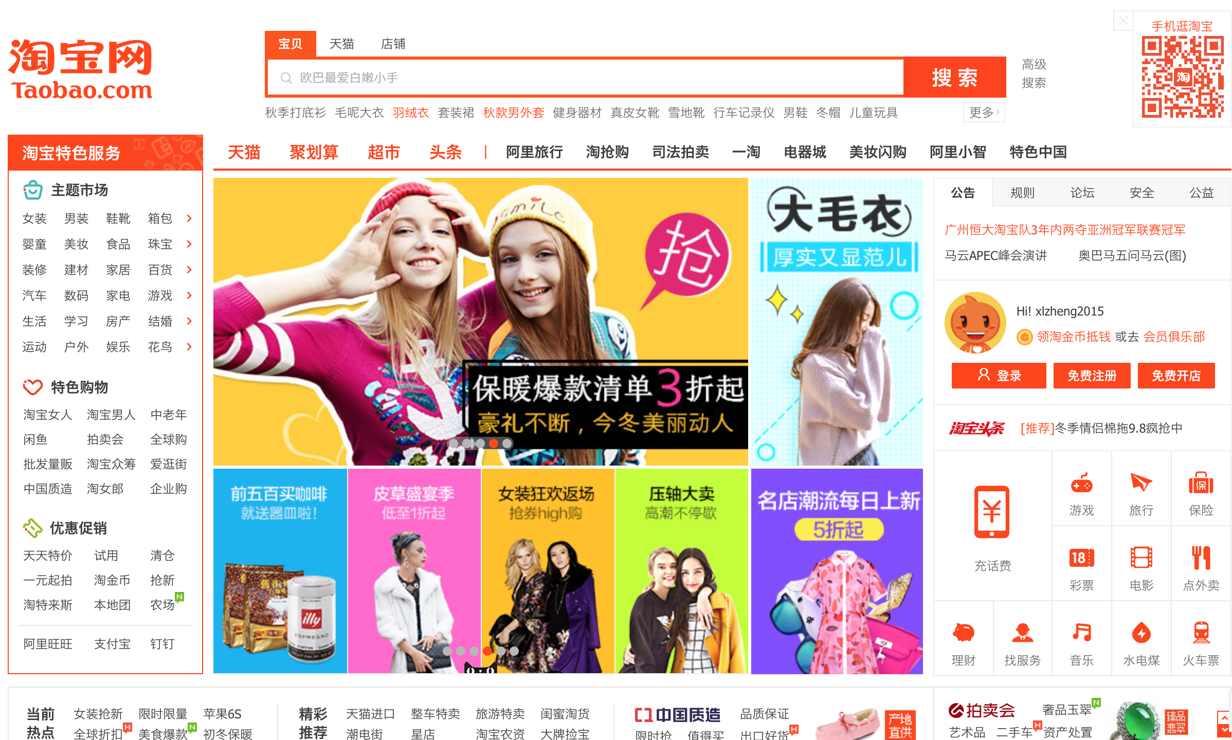

Slide 21
（4）G2B类电子商务
这一类的电子商务主要是配合政府电子政务的展开而进行的，目的就是为了提高政府在企业管理上的效率和降低管理成本。其主要的内容也就是政府对企业进行管理的各个机构所管辖的领域，例如;
财税系统的税务申报和征收管理；
公安部门对部分特许经营企业的许可证管理；
环保部门对企业的排污和绿化的管理；
社会保障部门对企业四金缴纳的管理;
政府采购;

Slide 22
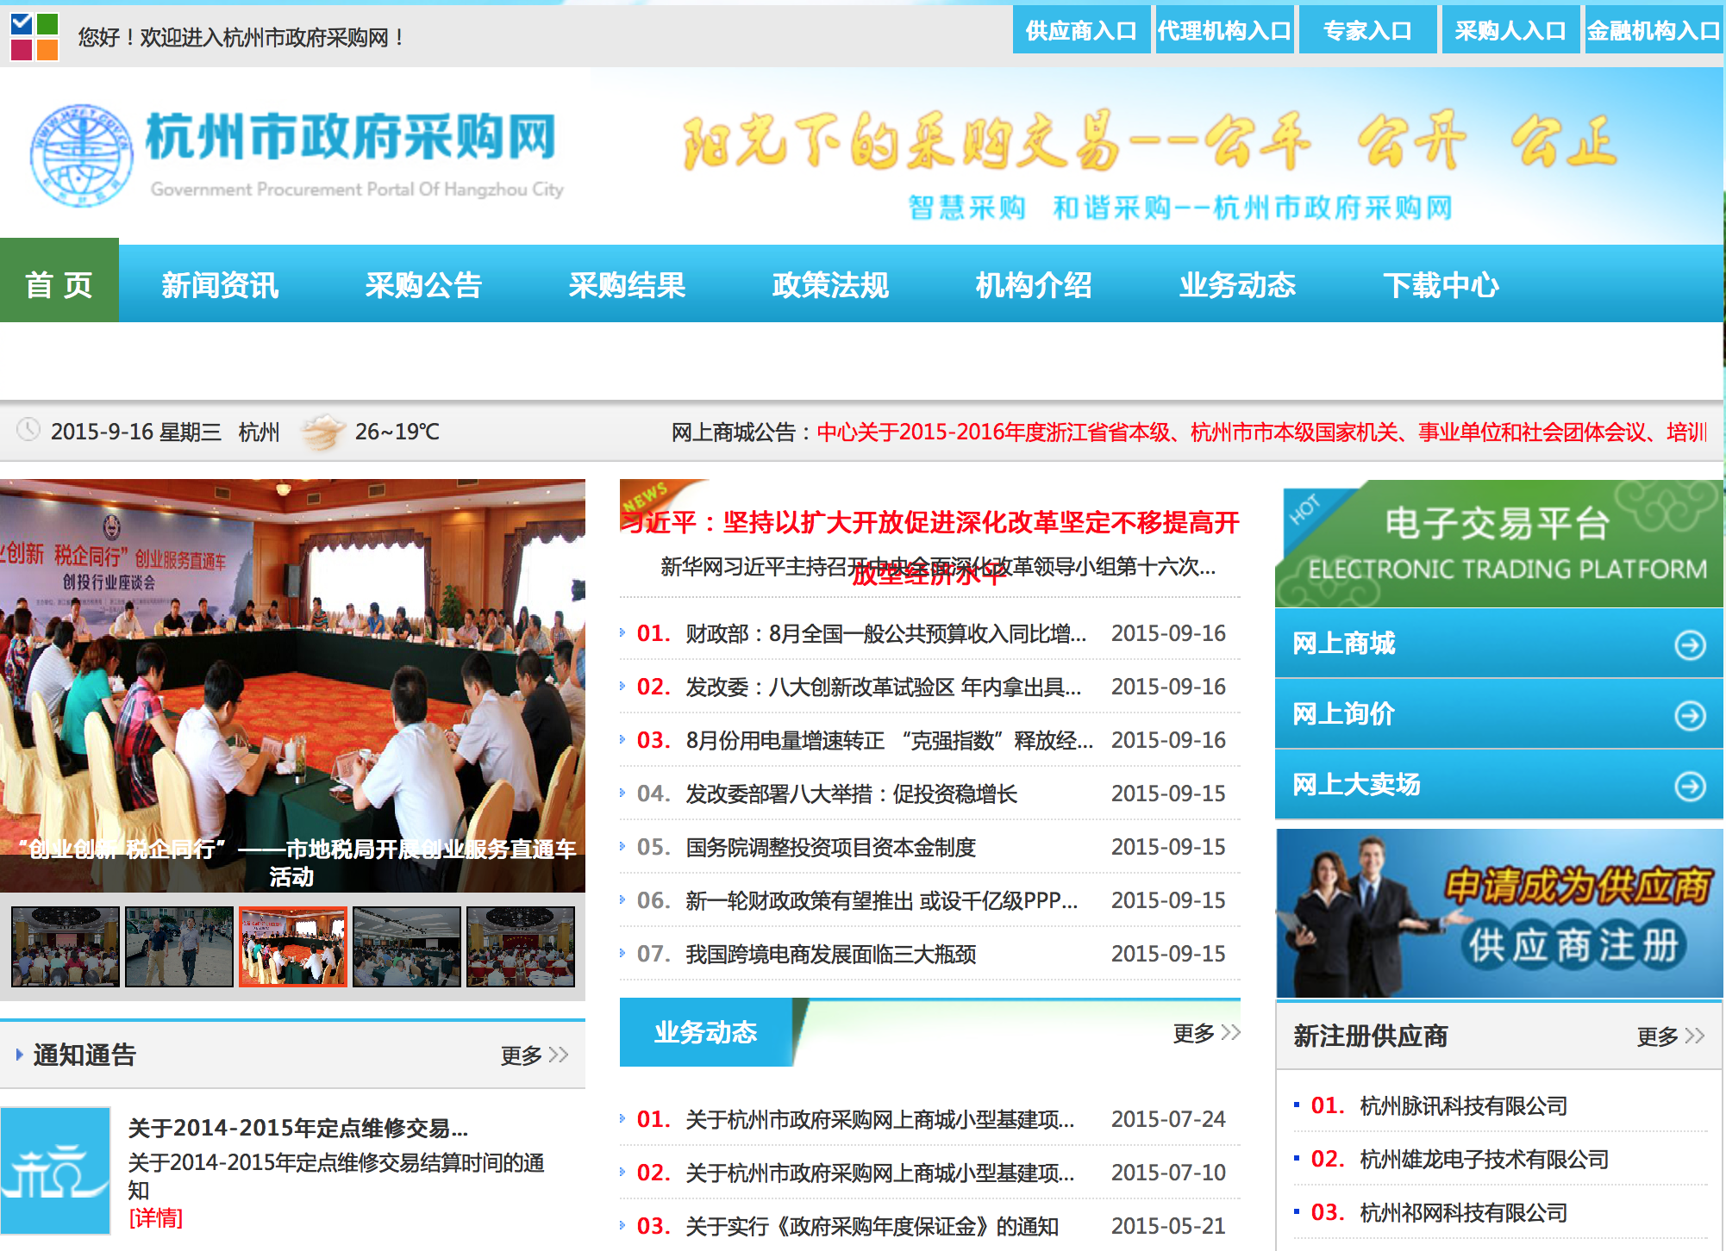
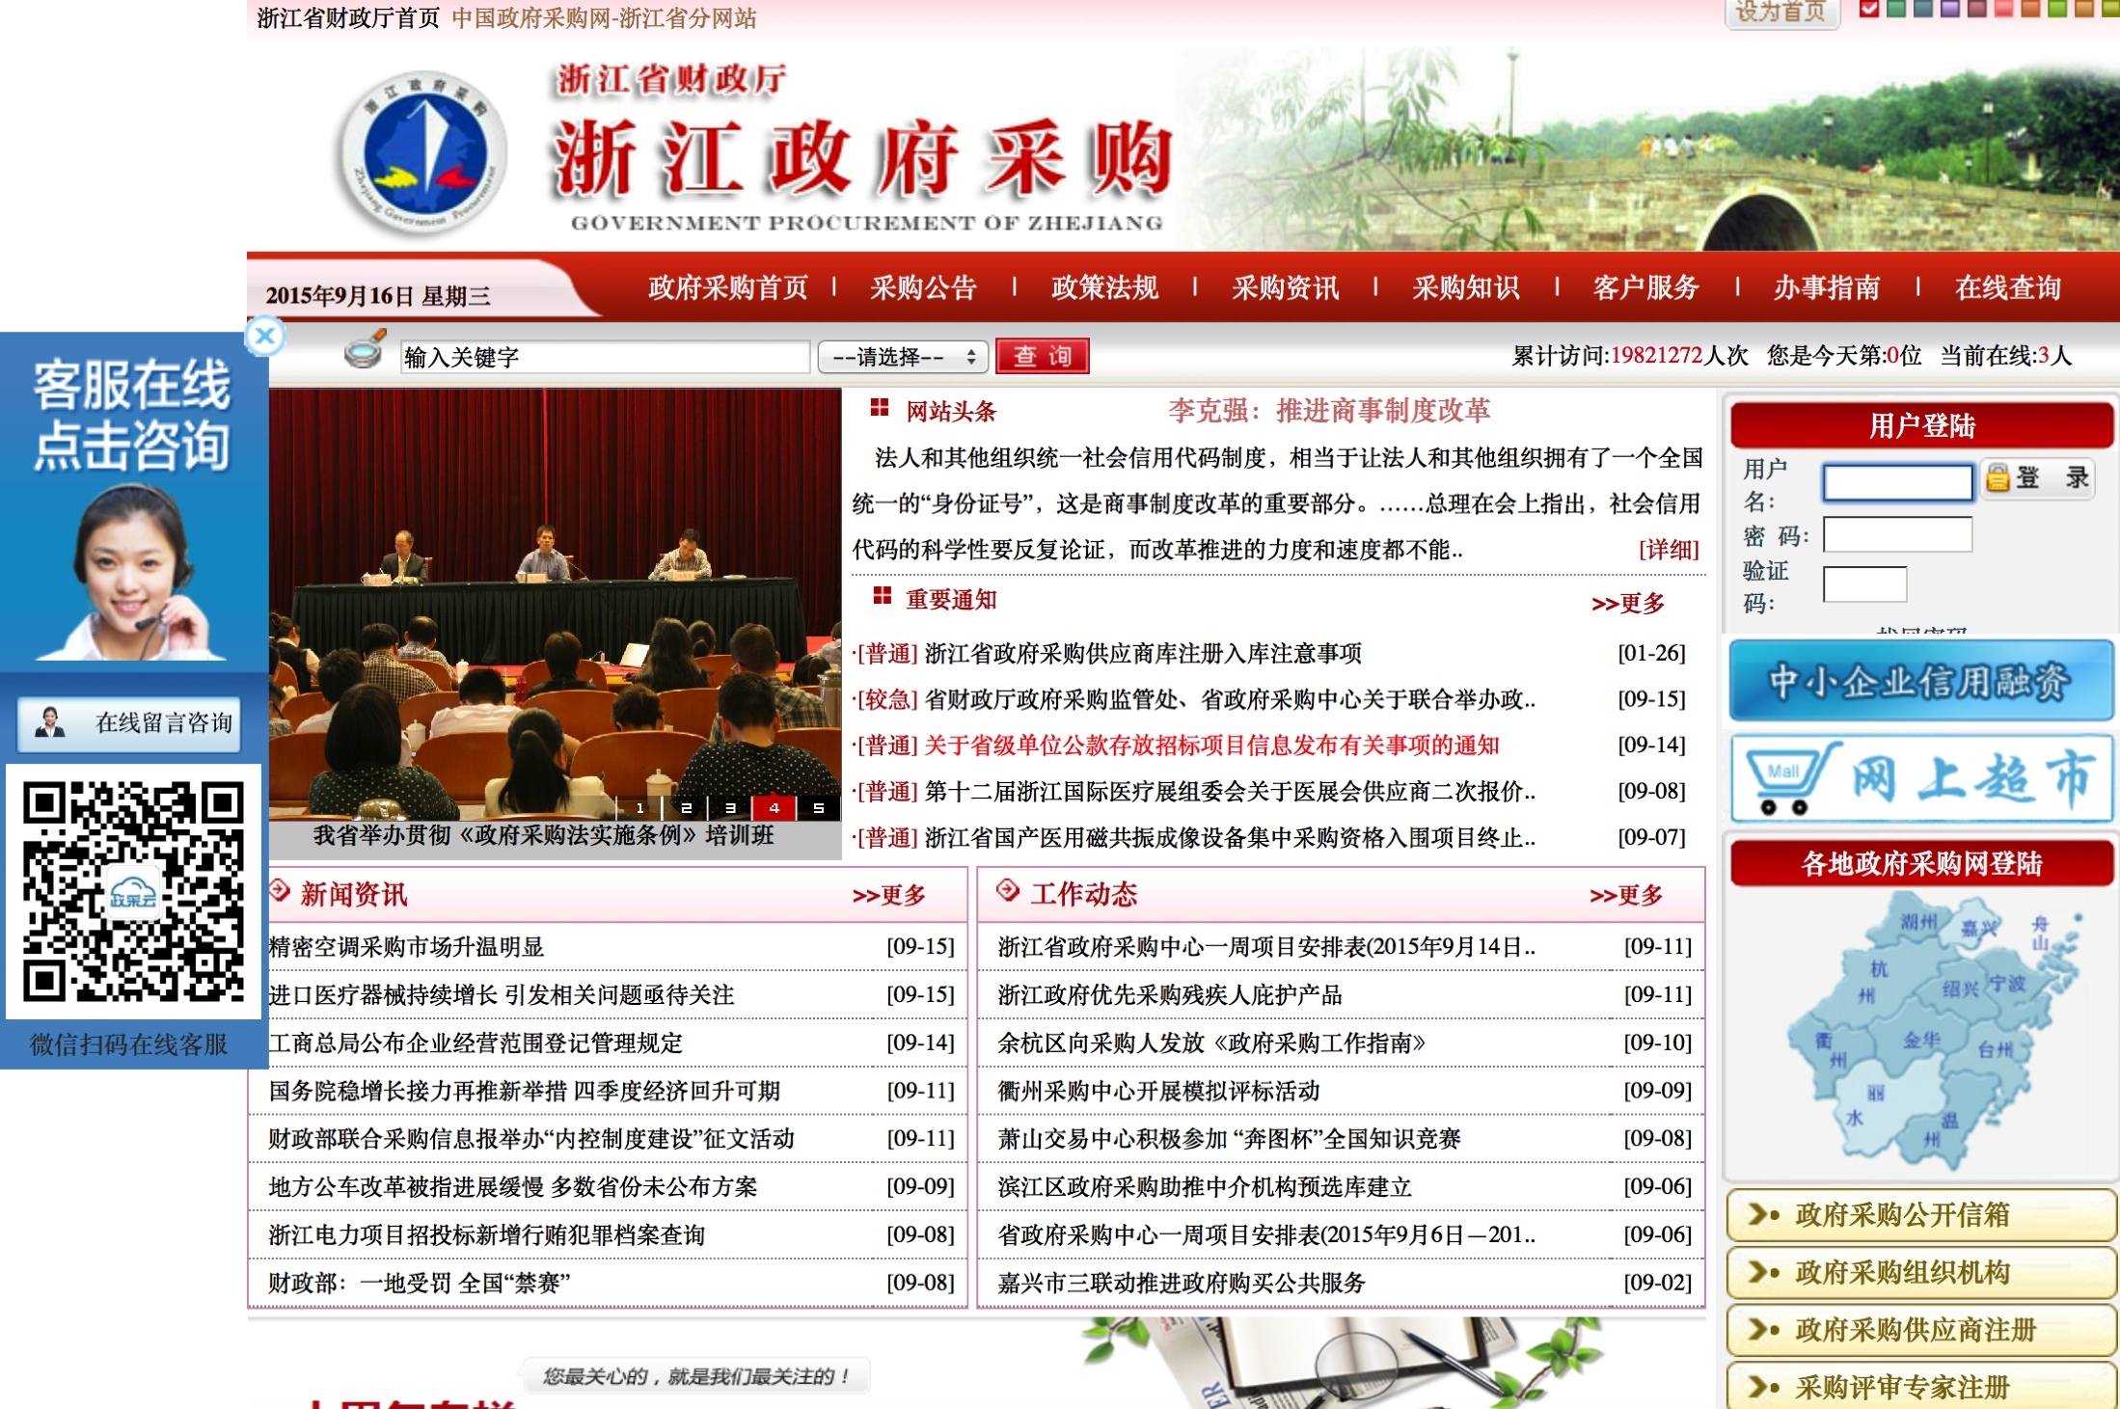
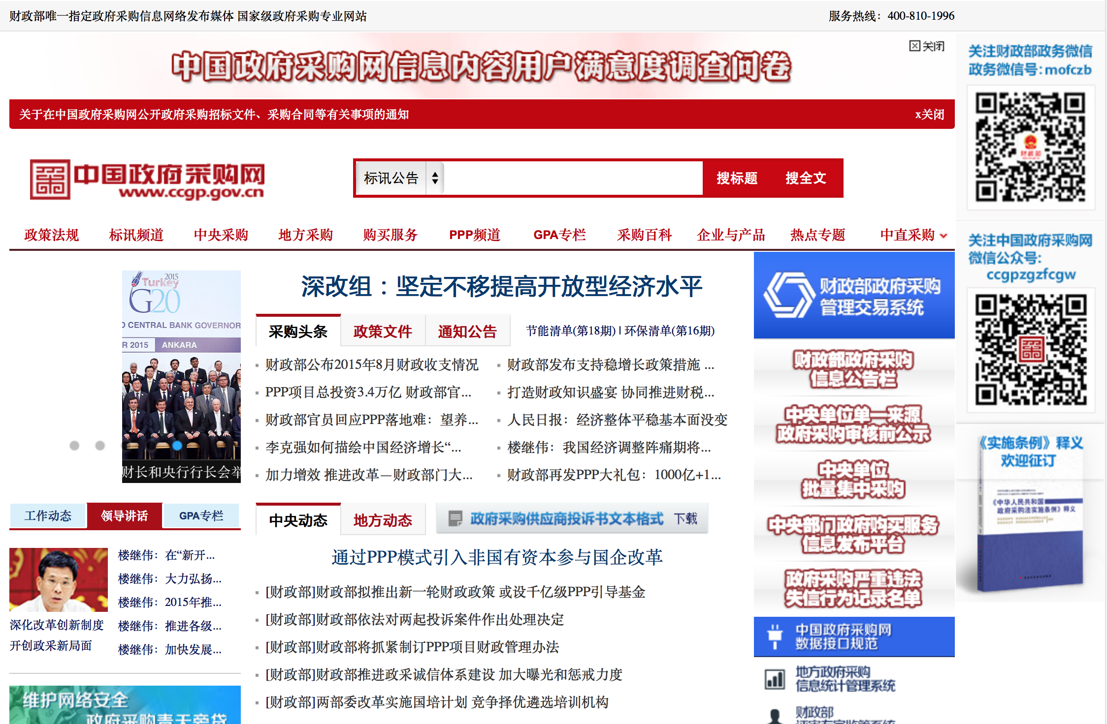

Slide 23
(5)P2P电子服务
P2P技术使得Internet使用者可以直接与其它使用者共享档案或电脑资源，不再需要通过中央的网站主机协助 ;
Napster.com也许是点对点电子商务中最为著名的例子，它建立了一个让Internet使用者能寻找并分享在线音乐文件的应用程序，直到2001年因为一连串的负面诉讼而完全结束所有商务 .

Slide 24
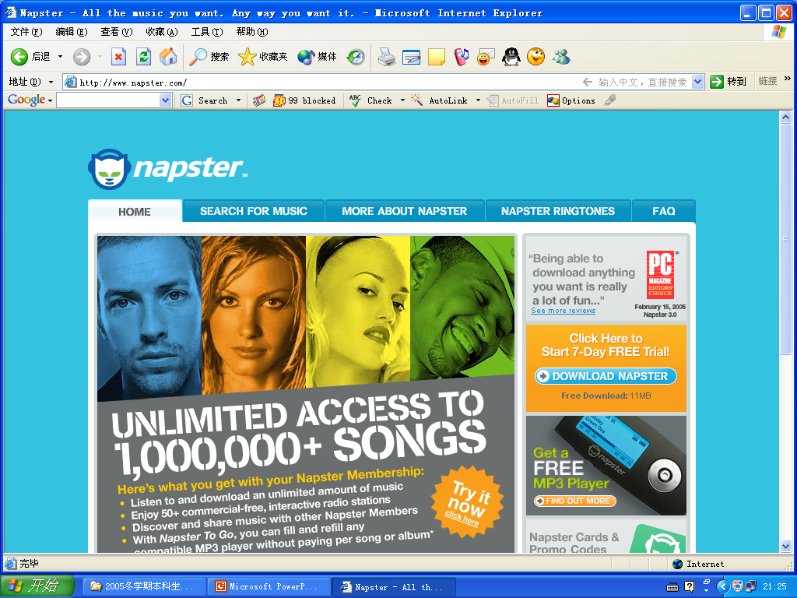

Slide 25
P2P电子商务
P2P的挑战:安全性和隐私、效能和带宽、跨平台沟通、复杂性、网络联机等
P2P模式，使得整个计算机的领域不再由中央控制，而且为了全体的利益使得资源最大化。
P2P（Peer-to-Peer）的技术为网络世界带来了革命性的影响，挟带着资源运用最大化、直接动作，和资源共享的潜力.

Slide 26
四、新兴电子商务模式
新兴电子商务模式
移动电商
C2B
O2O
跨境电商
农村电商
……
二次出发模式
行业（垂直）B2B

Slide 27

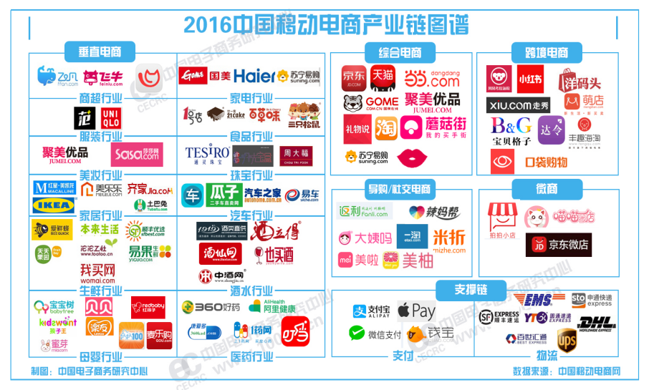
(1)移动电子商务

Slide 28
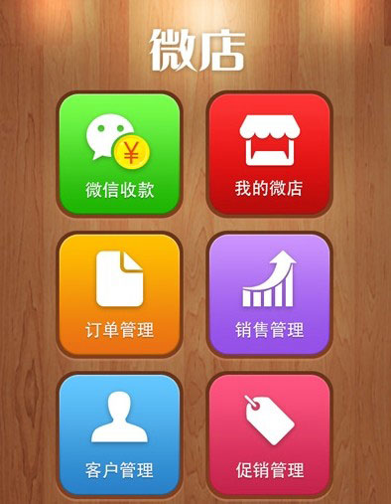
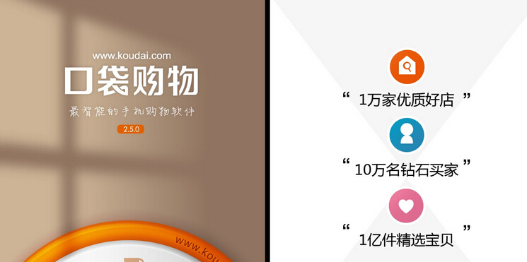

Slide 29
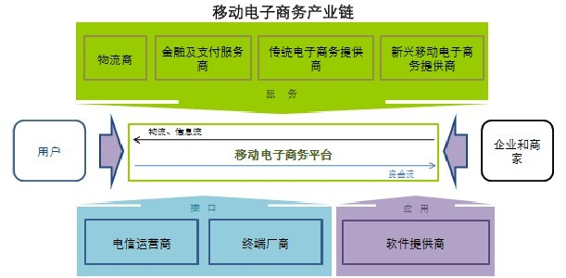
移动电子商务产业链

Slide 30
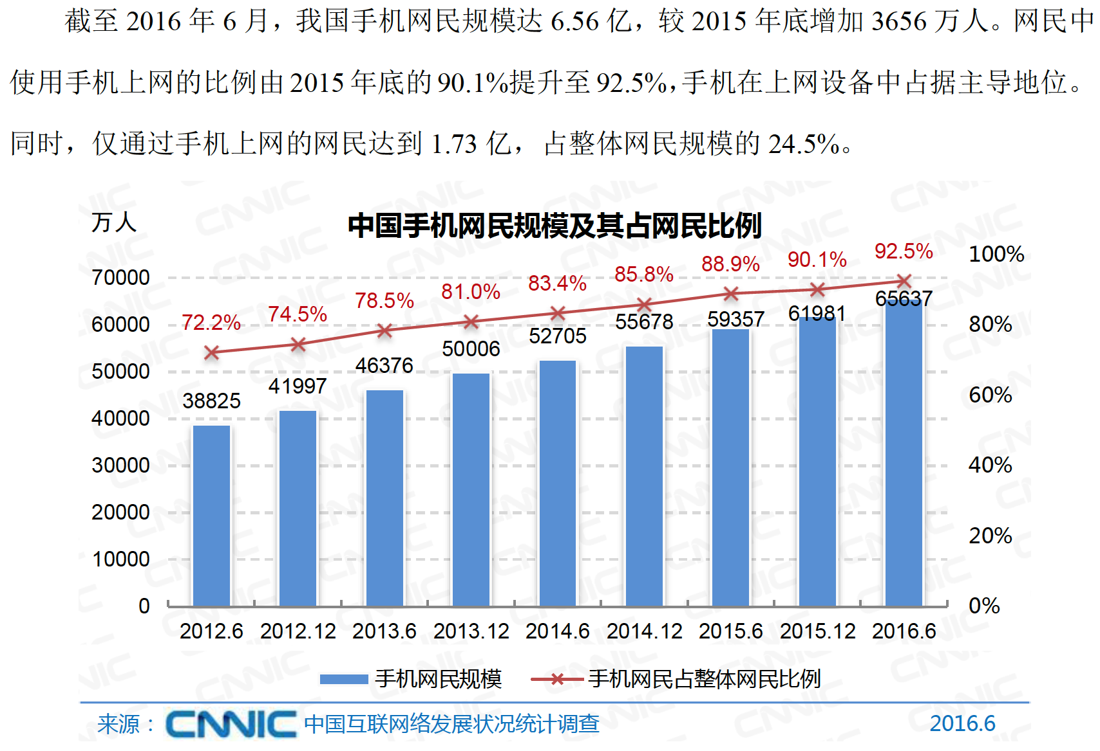

Slide 31
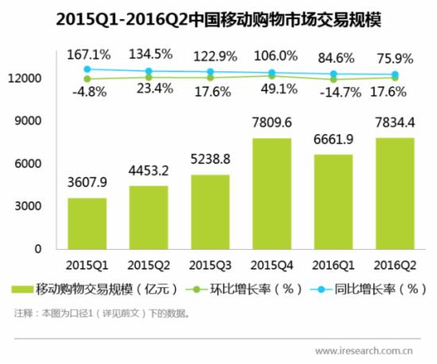

Slide 32
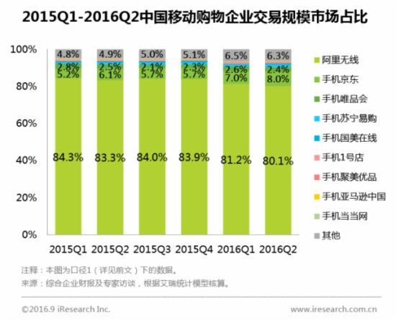

Slide 33
(2) C2B电商
C2B模式的核心，是通过聚合“分散分布但数量庞大的用户”形成一个强大的采购集团，以此来改变B2C模式中用户一对一出价的弱势地位，使之享受到以大批发商的价格买单件商品的利益。

Slide 34
常见的C2B模式
反向团购
预售
众筹
个性化定制模式

Slide 35
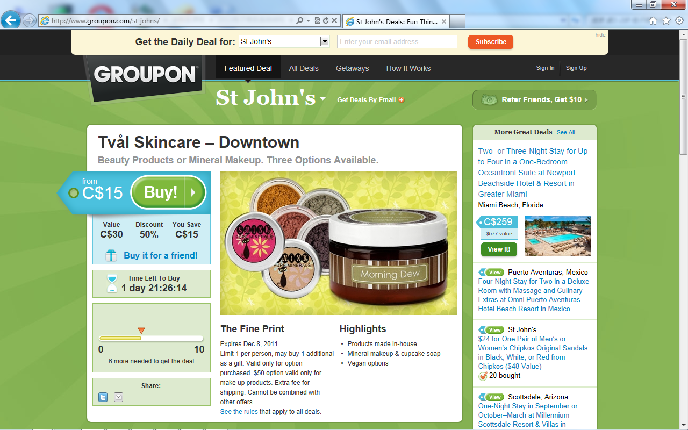
C2B团购
Twitter在三年时间里估值达到10亿美元。
Facebook用了两年时间估值达到这一水平。
Groupon只用了一年半时间。2011年4月份，由俄罗斯投资公司DST领衔的财团对Groupon投资1.35亿美元，该融资对Groupon的估值为13.5亿美元。

Slide 36
中国团购网站
1、拉手网
2、美团网
(该网站创始人王兴曾是“中国Facebook”校内网（现在的人人网）联合创始人)。
3、米团网
4、酷团网
5、满座网
6、团宝网
……

Slide 37
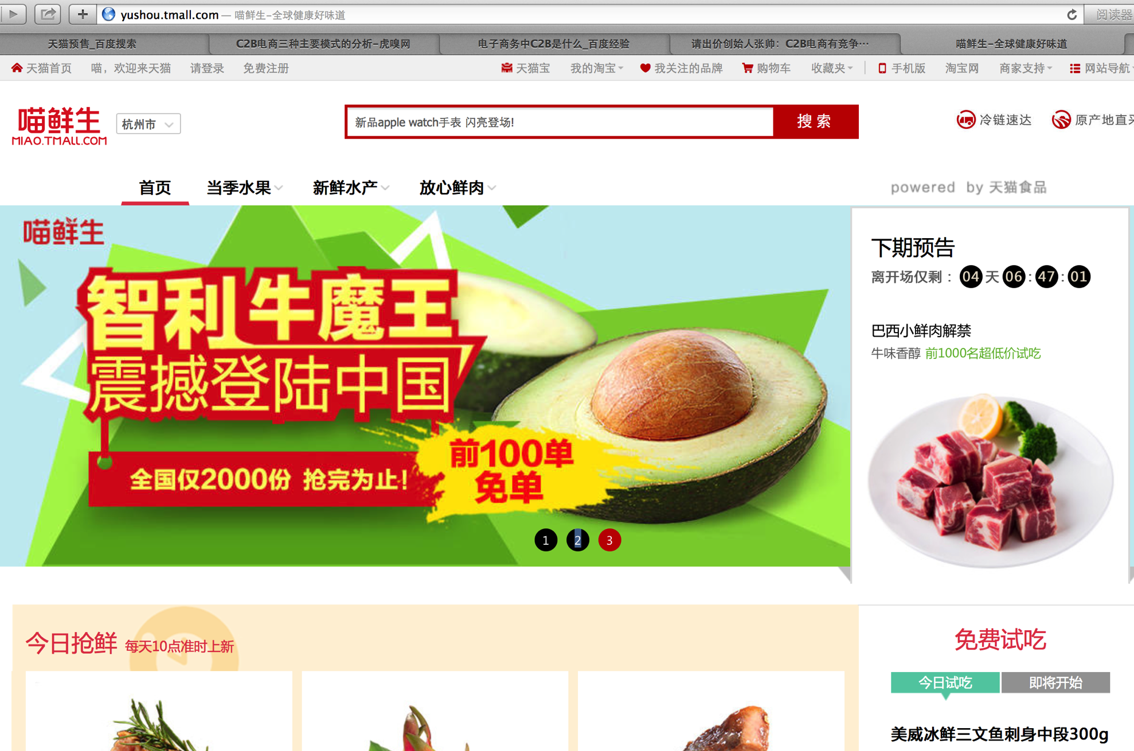

Slide 38
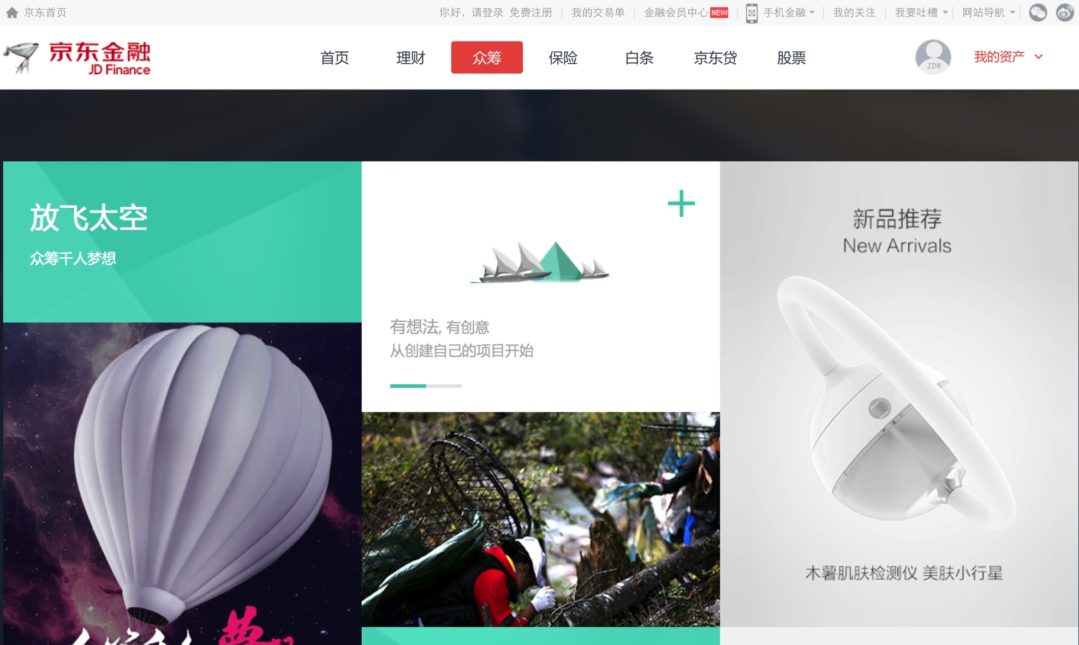

Slide 39
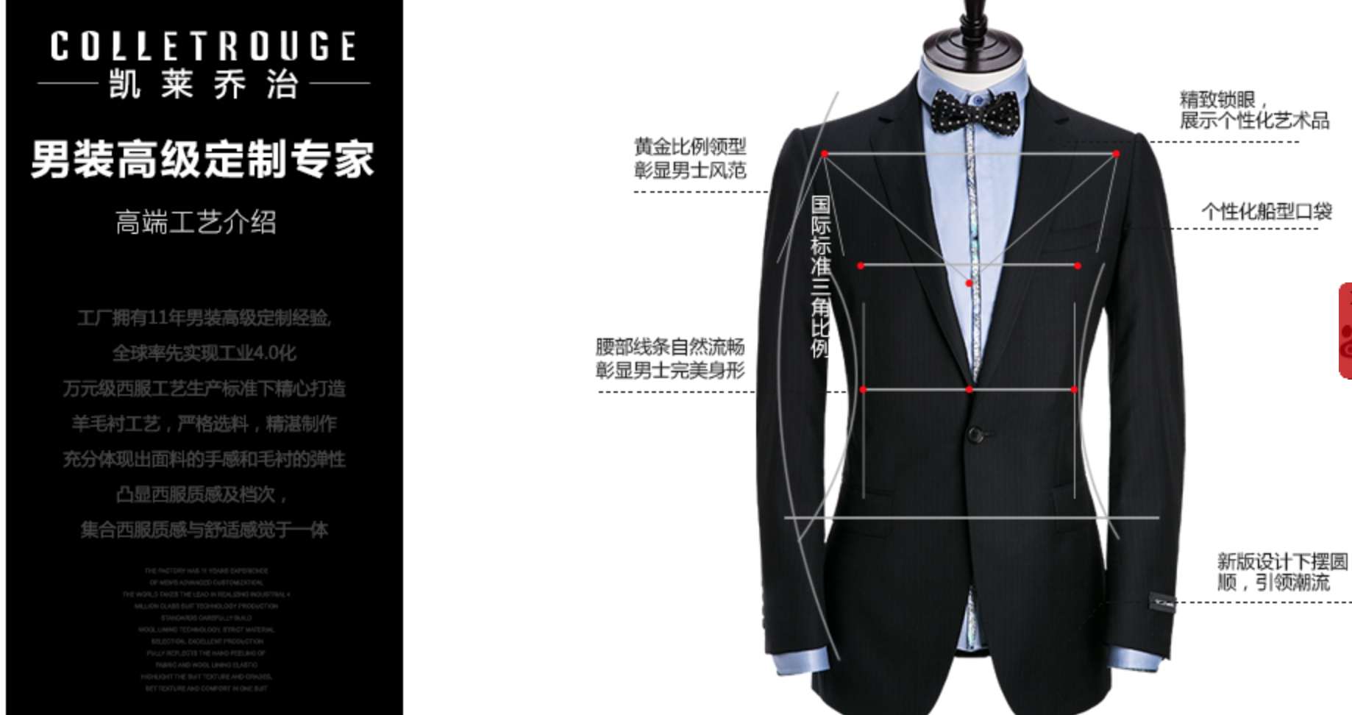
C2B_个性化定制
创始人：方琴，浙江大学计算机学院
曾创办“卡当网”

Slide 40
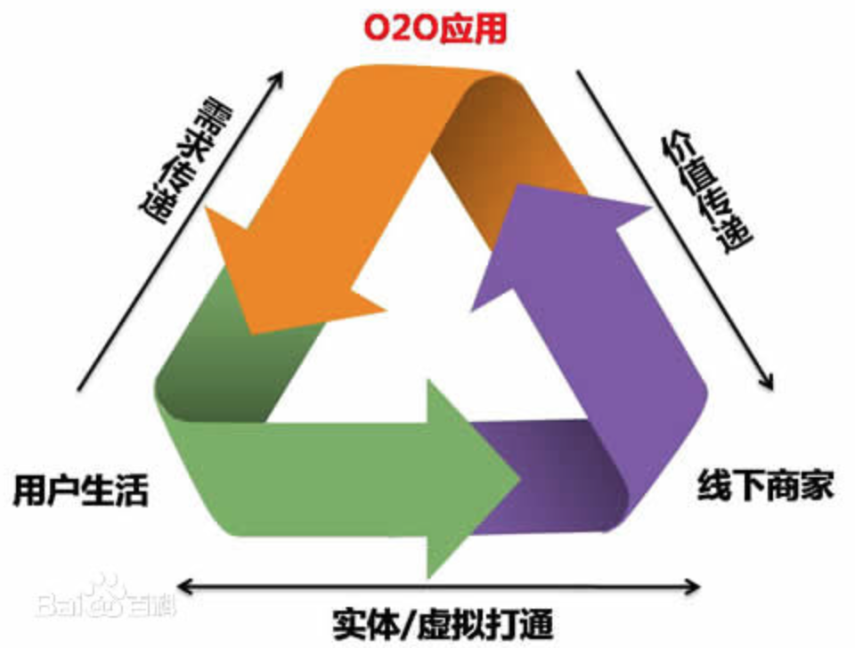
（3）O2O电商
O2O电子商务是线上 （Online）网店线下 （Offline）消费，商家通过免费开网店将商家信息、商品信息等展现给消费者，消费者通过线上筛选商品，线下比较、体验后进行有选择地消费，在线下进行支付。

Slide 41


Slide 42
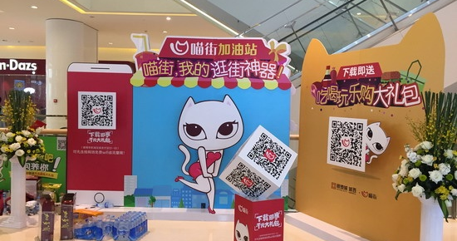
阿里推“喵街”联手百货、购物中心，开启“互联网+”大幕

Slide 43

陈伟星，杭州泛城科技董事长兼CEO， 【快的打车】移动APP应用创始人。

Slide 44

2015年10月8日，大众点评网与美团网联合发布声明，宣布达成战略合作，双方已共同成立一家新公司，这家估值达到150亿美元的新公司业务涵盖餐厅点评、电影片订购等本地服务。

Slide 45
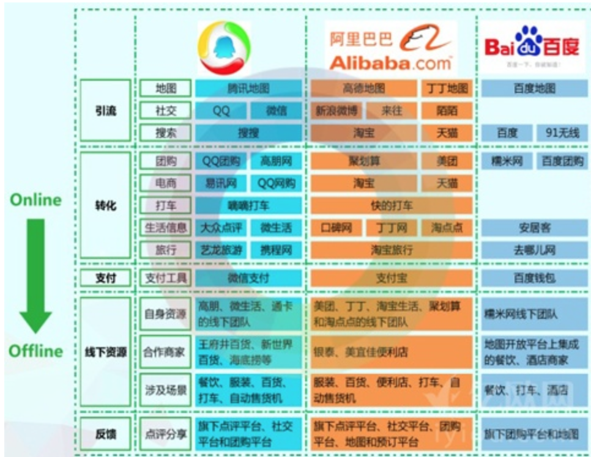
BAT的O2O布局

Slide 46
跨境电子商务
出口为主
进口为主

Slide 47
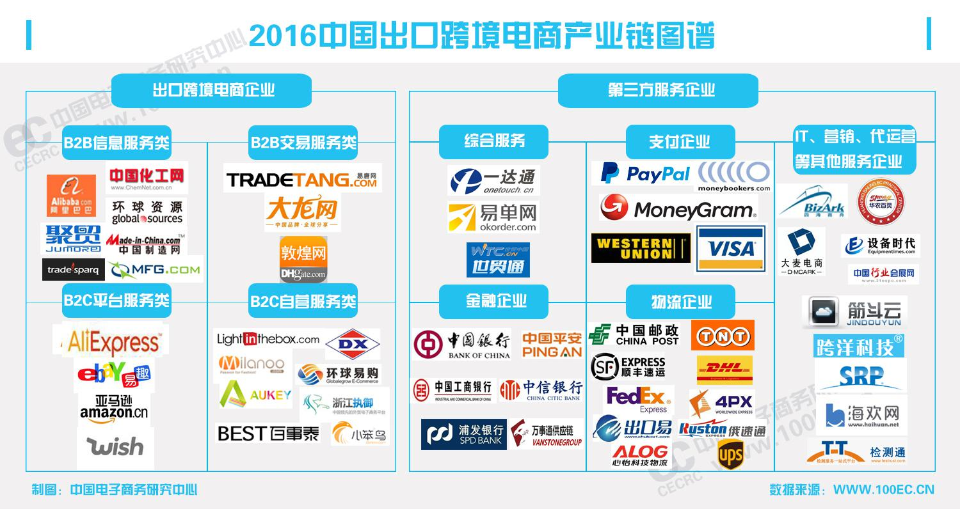
出口为主跨境电商

Slide 48
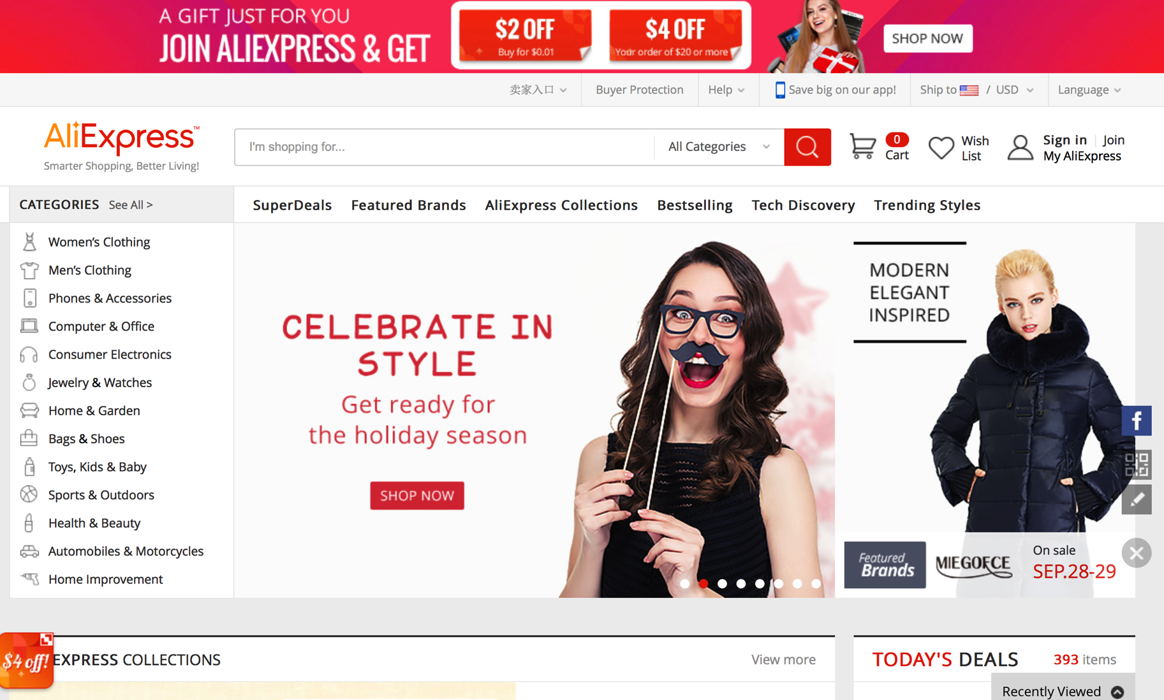
出口为主跨境电商

Slide 49
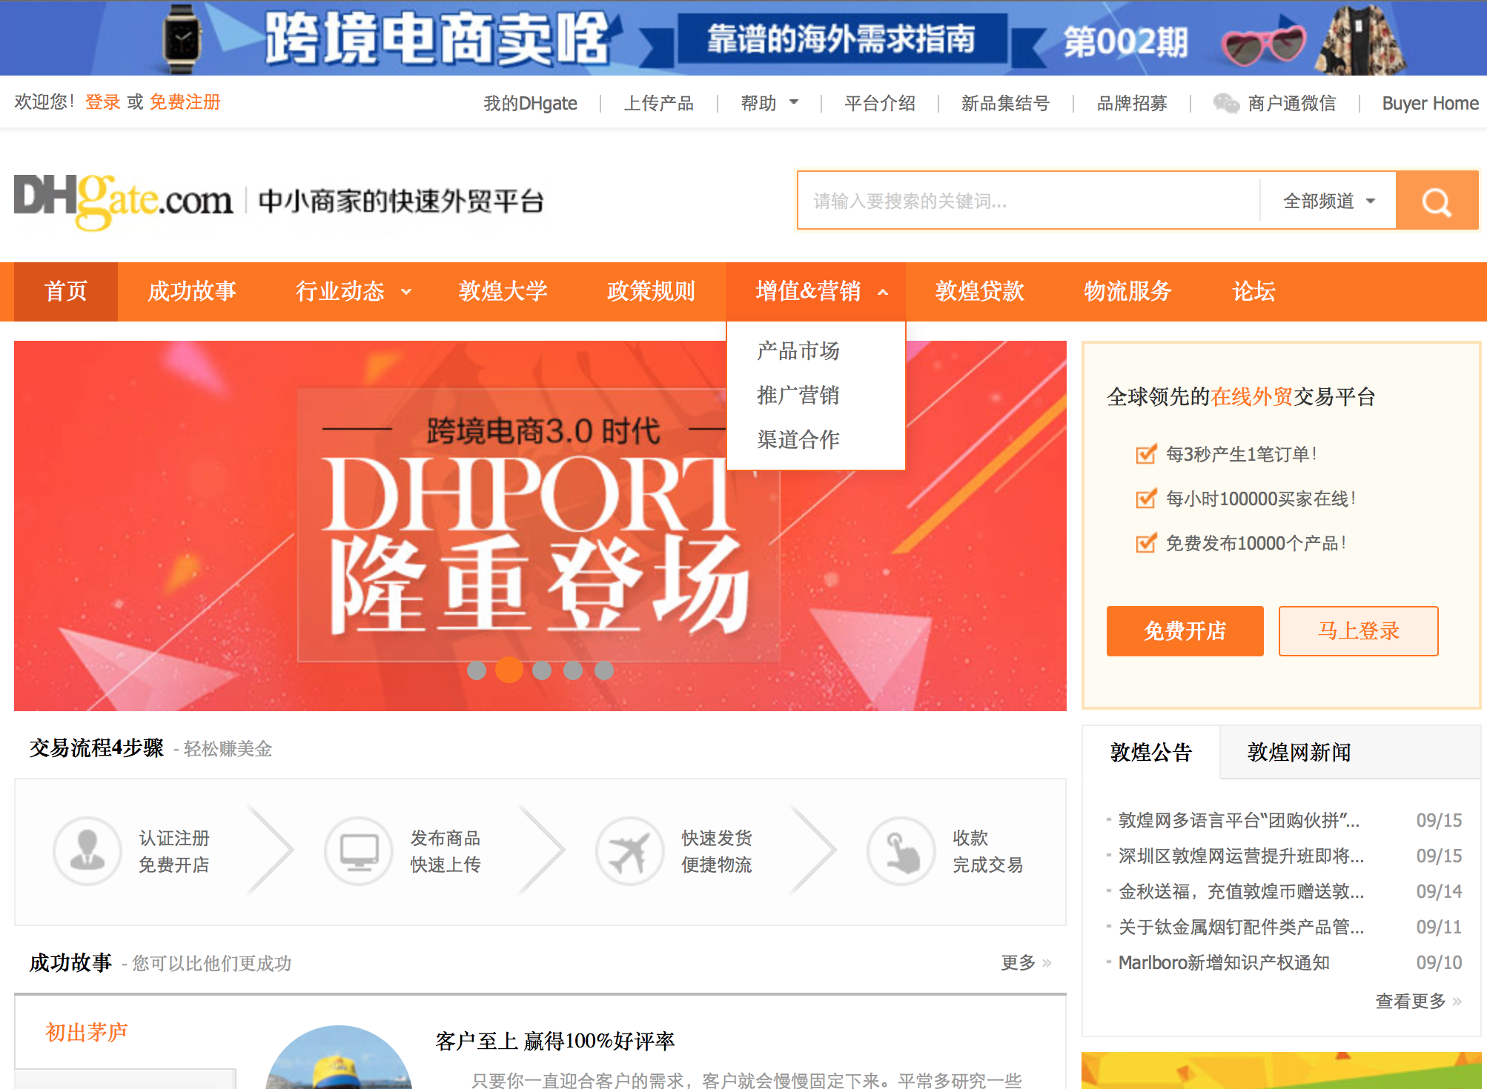

Slide 50
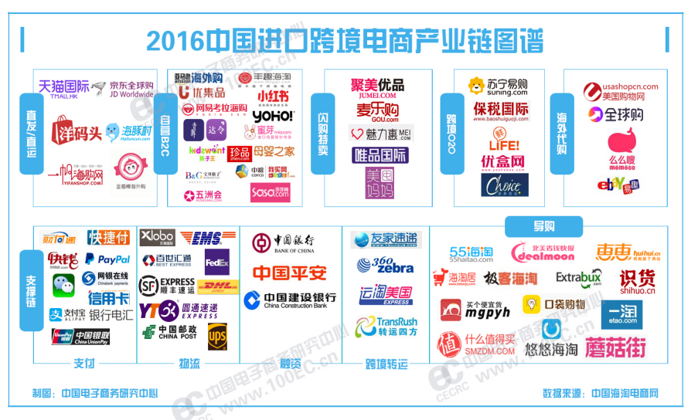
进口为主跨境电商

Slide 51
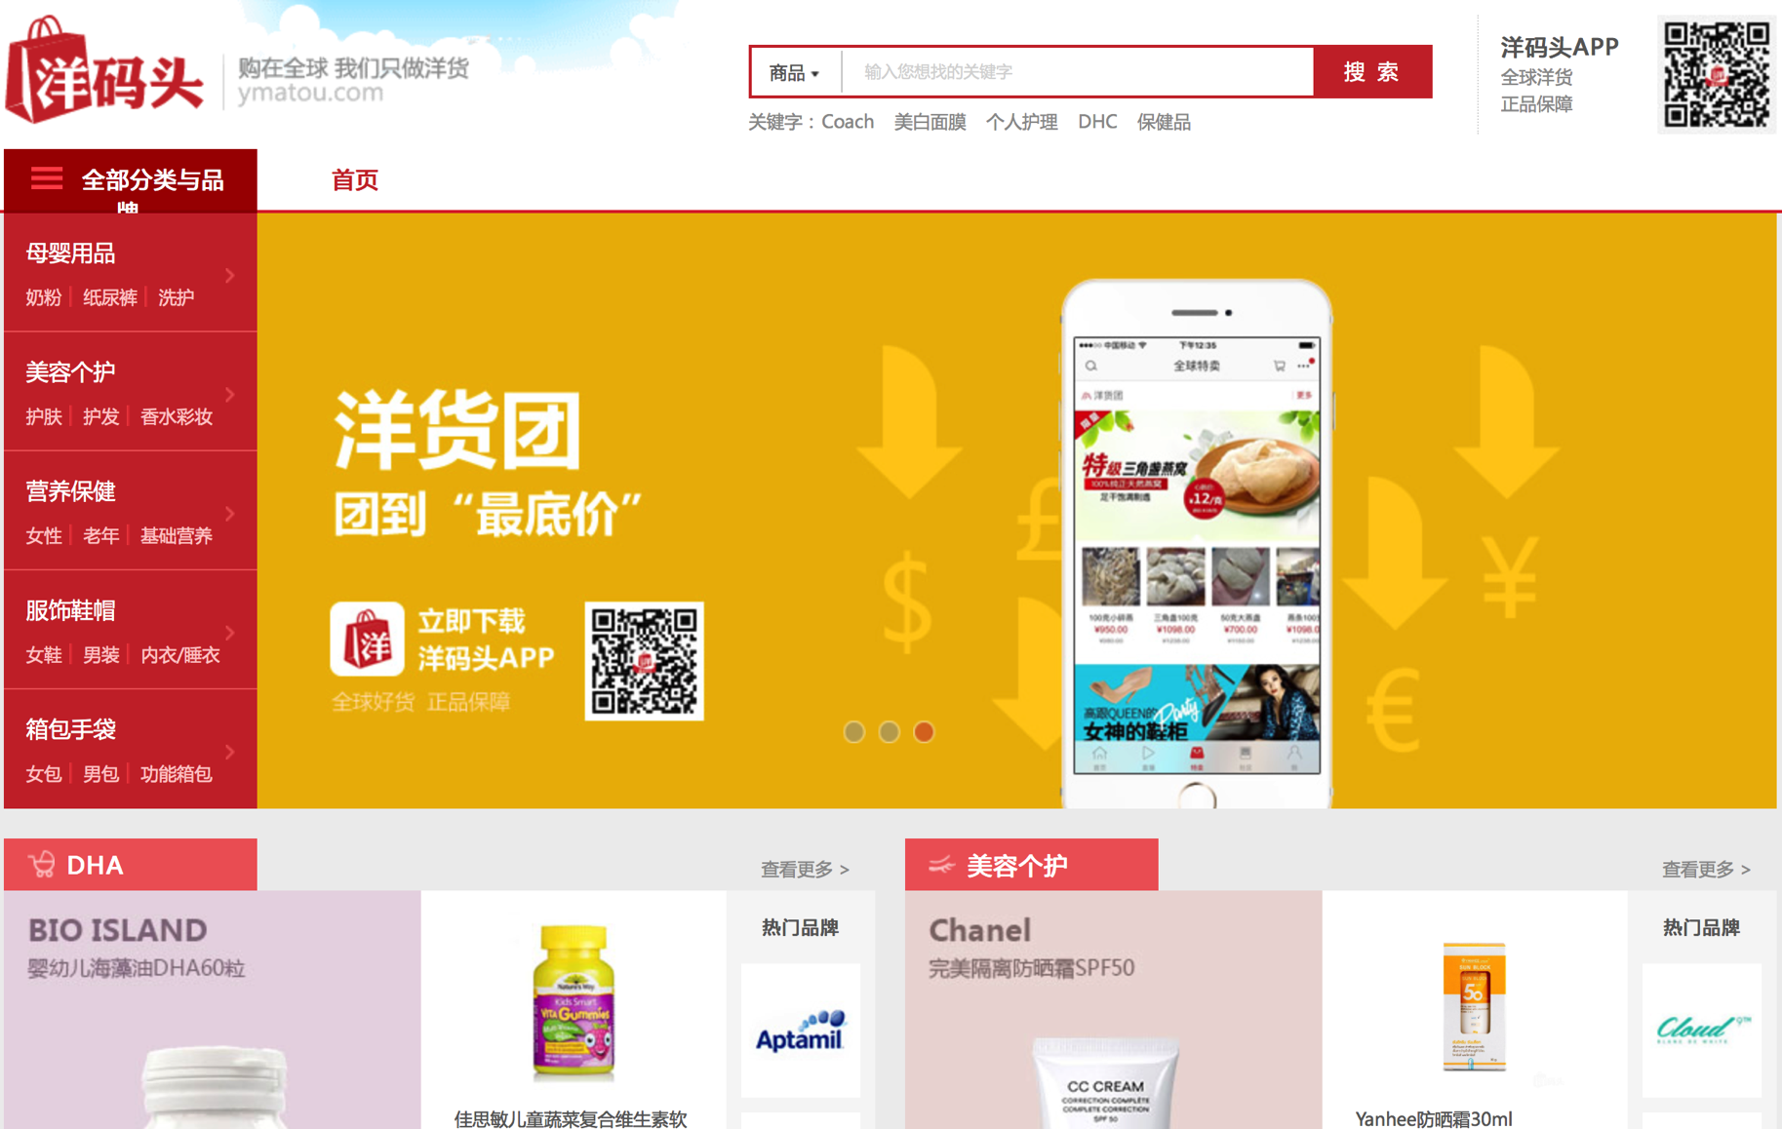
进口为主跨境电商

Slide 52
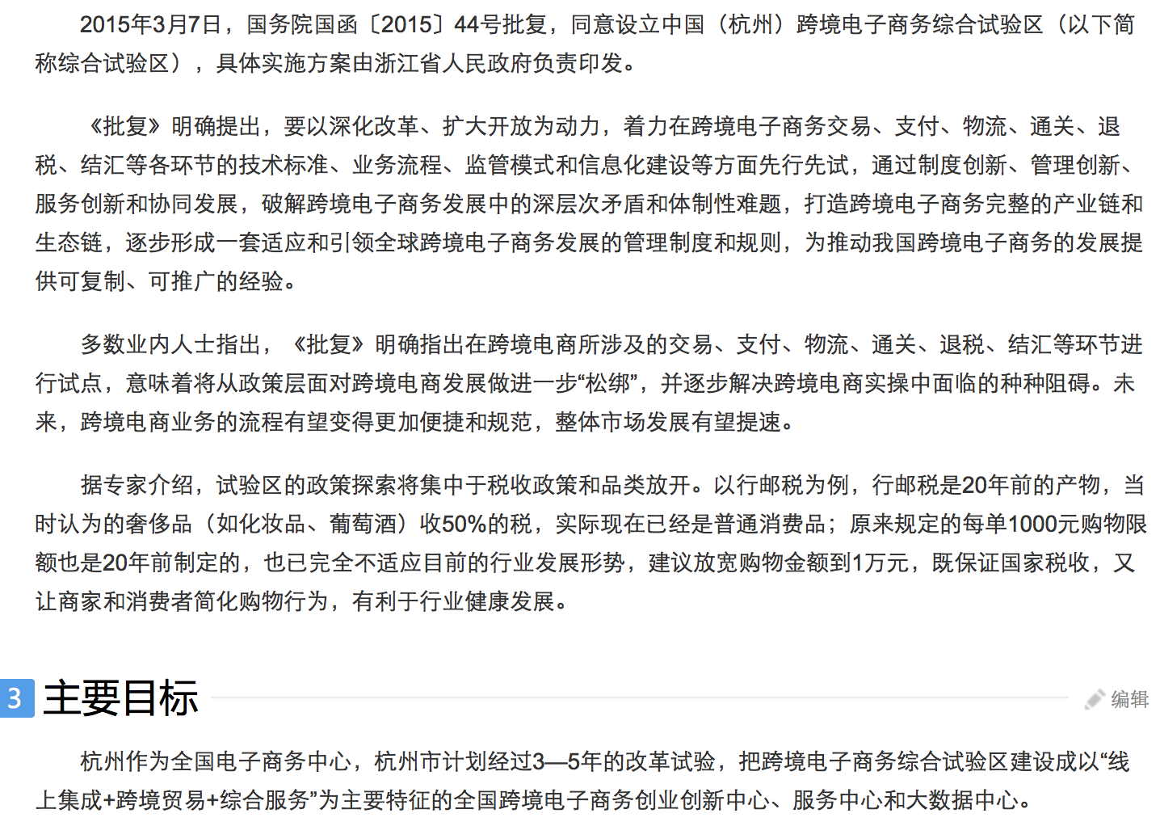
中国（杭州）跨境电商综合试验区

Slide 53
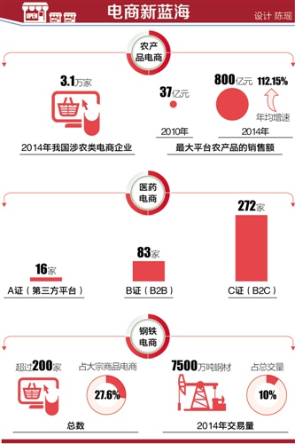
电商新蓝海

Slide 54
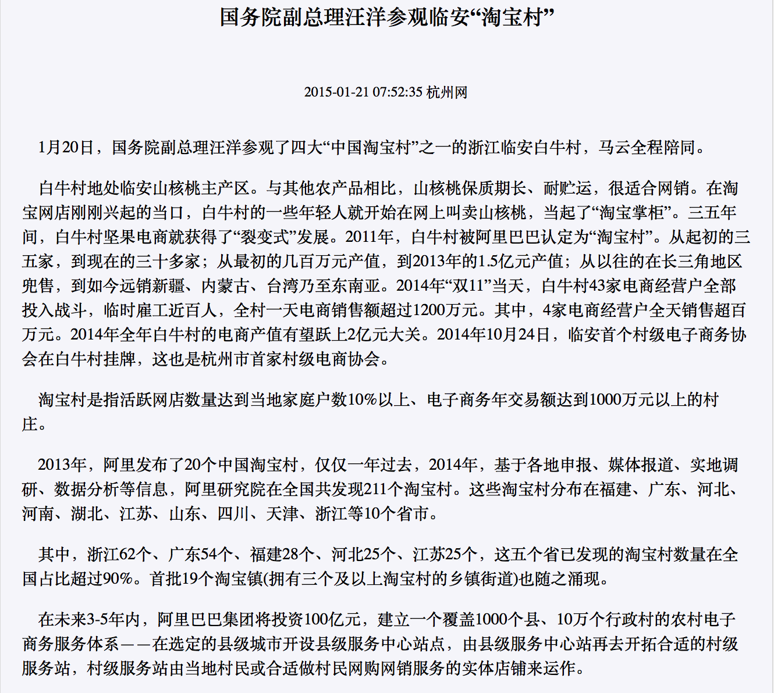
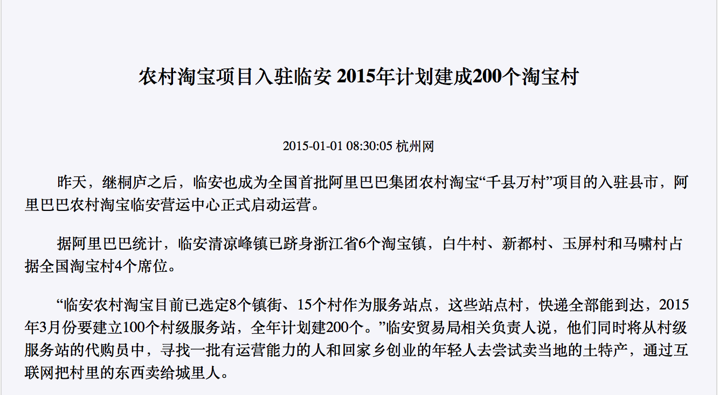
农村电子商务

Slide 55
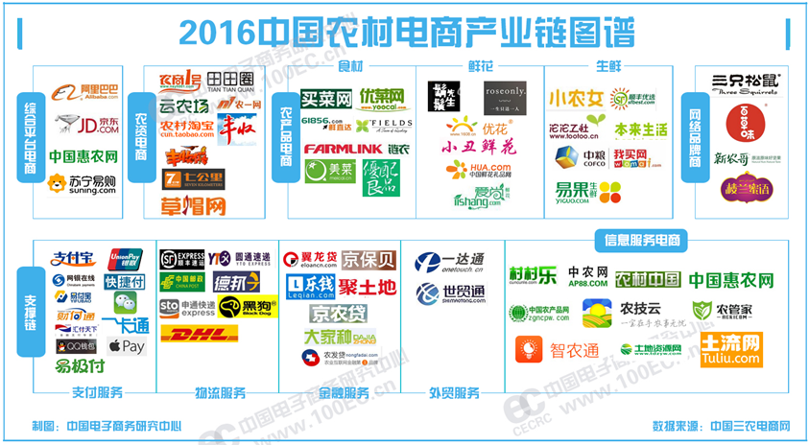
农村电商

Slide 56
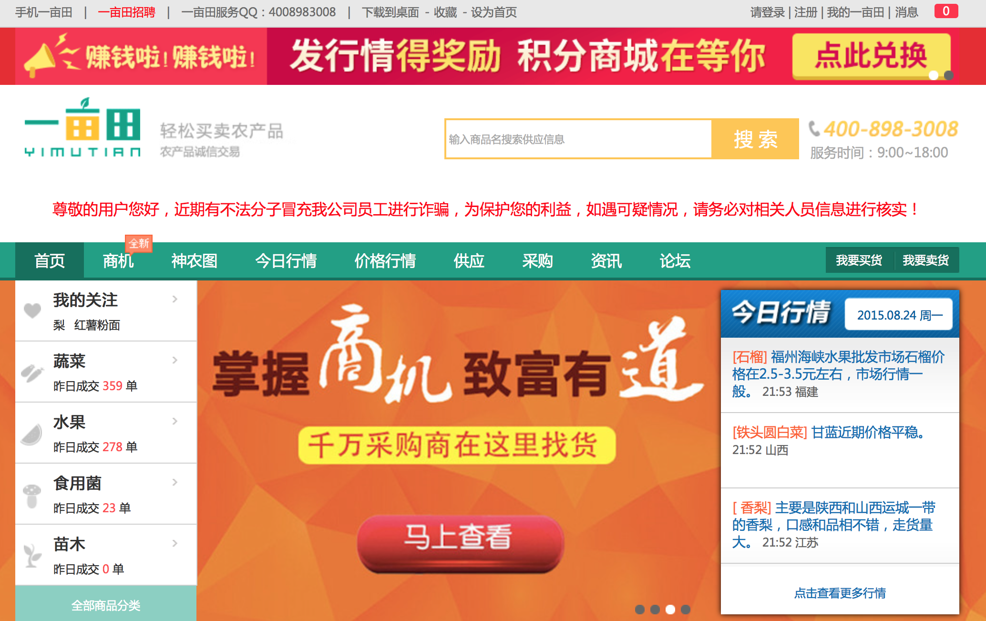
“一亩田”融资与商业模式风波

Slide 57
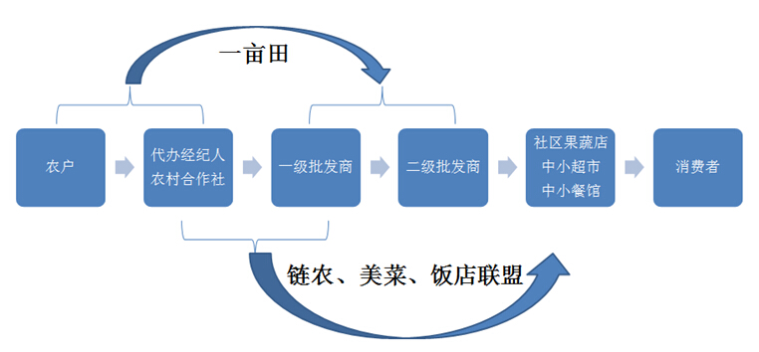
一亩田商业模式

Slide 58
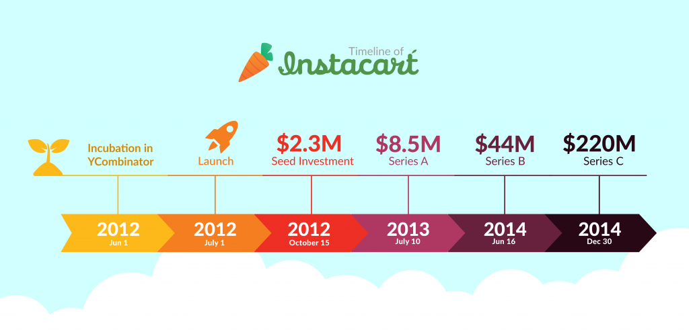
2014年底，成立两年的食品杂货配送公司Instacart正进行1亿美元C轮融资，其估值会达到20亿美元。

Slide 59
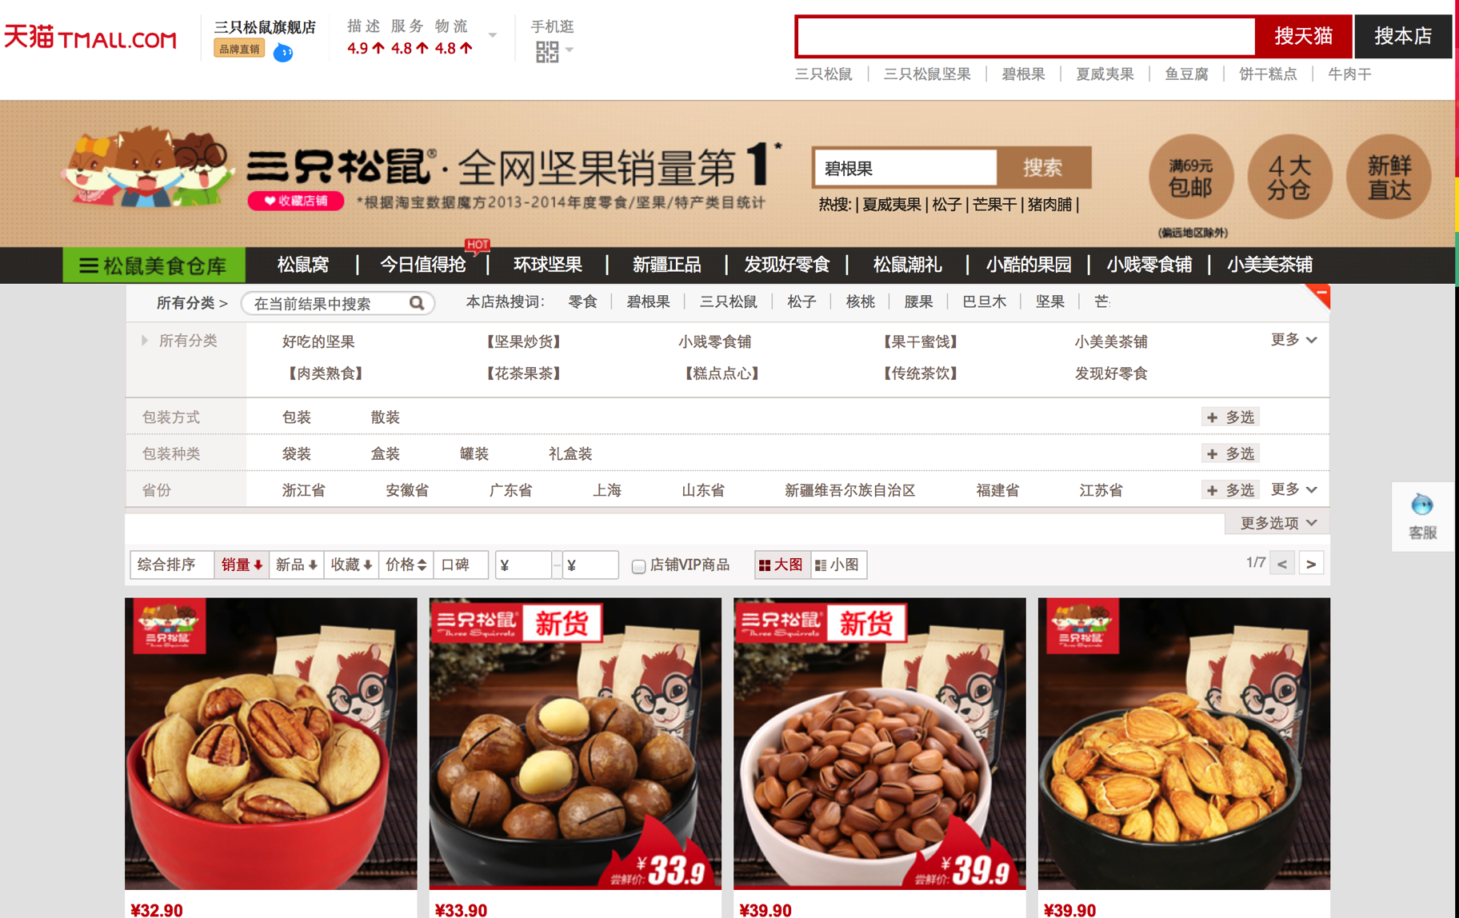

Slide 60
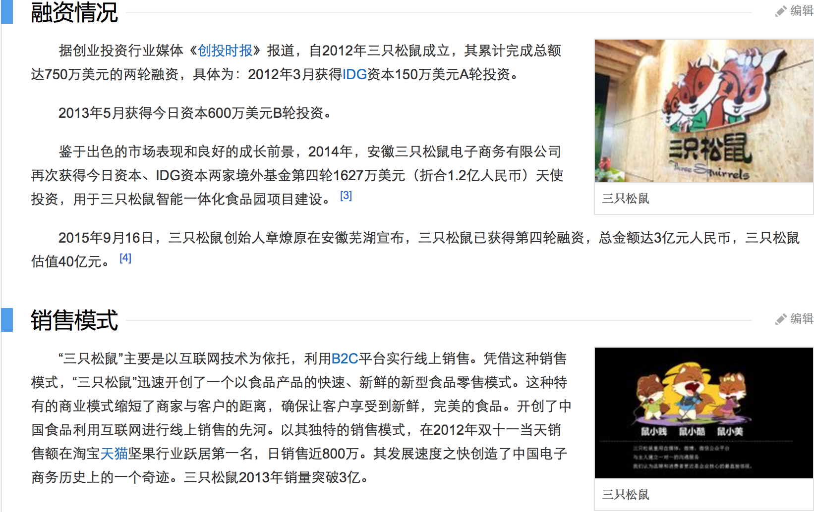

Slide 61
电子商务应用分类（二） —根据系统功能完整程度
网上黄页
功能: 信息发布、信息检索
特点：费用低廉、功能单一
简单EC系统
功能: 网上黄页+ 网上定货
特点：实现方便、功能有限
完整EC系统
功能: 网上黄页+ 网上定货+ 网上支付与结算 + 物流+ …
特点：实现复杂、应用方便、功能齐全

Slide 62
供应商
订单
ERP
后端
信息系统
Web
电子商务系统
采购
Internet
生产
客户
库存
销售
……
物流商
银行

Slide 63
案例 WalMart vs P&G
Wal-Mart
超市
Wal-Mart
Double Win
配送中心
网络互联
……
库存补充
P&G
动态销售量

Slide 64
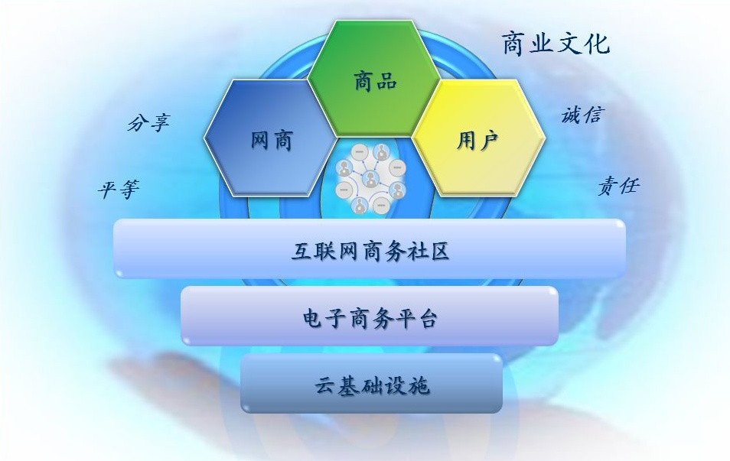
四、电子商务生态支撑技术
大数据和云基础设施

Slide 65
欧盟框架FP7——下一代网络
社交网络
知识与内容网络
物联网络
服务网络

Slide 66
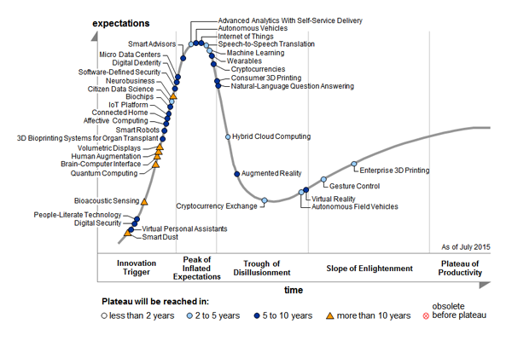
Gartner2015 新兴技术成熟度曲线

Slide 67






电子商务前沿支撑技术
Artificial Intelligence
Secutity
Mobile

Slide 68
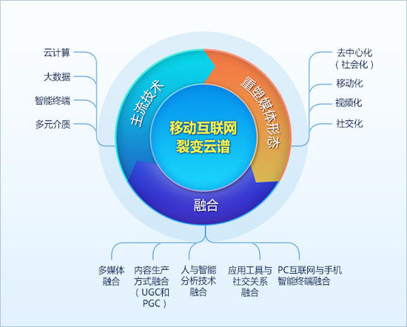
移动互联网生态支撑技术

Slide 69

手机＋移动互联网全球产业生态

Slide 70

云计算产业链

Slide 71


Data.Gov
1966年，信息自由法
1996年，电子信息自由法
2009年，Data.gov上线
首任CIO昆德拉
2014年，美国开放数据法案

Slide 72

大数据产业链

Slide 73


网络安全产业

Slide 74

网络安全产业

Slide 75

360.com

Slide 76



Artificial Intelligence
Google X Lab
自动驾驶汽车、谷歌眼镜、智能隐形眼镜、谷歌热气球、Google Brain….等超科幻产品的发明地
谷歌希望利用这个实验室来实现100个“足以震撼世界”的创意。

Slide 77


Artificial Intelligence
Google Brain
Baidu Brain
“百度大脑”计划被视为决定百度未来5到10年决定性战略计划之一，百度还招募了Google Brain项目创始人吴恩达（Andrew Ng）负责百度大脑的研发工作。
百度大脑融合深度学习算法、数据建模、大规模GPU并行化平台等技术，有200亿个参数，构造起深度神经网络，可在政府、NGO、制造、金融、零售、教育等领域开展项目合作。

Slide 78
电商中的前沿应用技术
用户行为建模与个性化推荐
用户消费意图识别
电子商务信用体系
社交网络分析
文本挖掘
语音识别与检索
图像识别与检索
……..

Slide 79

摸象互动—第三代互联网广告平台
从“购买广告位”到“购买目标用户”的革命，打造中国最领先的DSP平台

Slide 80

图片搜索购物

Slide 81

五、走向未来：互联网+

Slide 82

互联网+消费业

Slide 83

消费互联网生态→产业互联网生态
——宏源证券《寻找产业互联网的BAT》

Slide 84

中国电子商务市场份额
企业间电子商务仍然占主导地位

Slide 85

阿里觊觎产业互联网多年

Slide 86


Slide 87


Slide 88

产业互联网改变的四大领域

Slide 89

政府角色扮演

Slide 90
六、浙江省电子商务发展状况
杭州名片
动漫之都!
茶叶之都!
生活品质之城!
……
中国电子商务之都
中国跨境电子商务试验区
国际电子商务中心

Slide 91
6.1 浙江省电子商务发展
2007中国行业电子商务网站TOP100榜单,
浙江占38席;
2007年度中小企业电子商务应用百强 ,
浙江占21席.
据2007年《中国行业电子商务网站调查报告》:
浙江行业电子商务网站数量接近全国的四分之一，位居全国第一;
而杭州又集聚了全省70％以上的电子商务网站。杭州的电子商务网站已经达到1300多家，电子商务已成杭州重要产业。

Slide 92


Slide 93


Slide 94


Slide 95


Slide 96
6.2 杭州市电子商务产业
1.培育服务收入超过百亿的大企业5家
2.打造行业电商龙头企业10家，发展产值5亿元级别的垂直电商20家；
3. 培育产值亿元级别的O2O电商30家，扶持知名跨境电商30家。
4.鼓励扶持电子商务创业企业200家。
5. 借助于大数据、云计算、物联网和移动互联网等技术，完善支撑服务、交易服务和衍生服务等电子商务服务体系；
6. 创造100万个网上就业岗位。
途径措施
加强信用体系建设，完善电子商务生态环境
出台电子商务创业扶持政策，允许自住房用于电商注册办公地址，减免税收
借助于大数据、云计算、物联网和移动互联网等技术，促进电子商务生态体系建设；
推动电子商务创新示范工程，支持企业通过第三方服务平台开展电子商务
扶持跨境电子商务项目
扶持O2O电子商务项目
任务
预计到2016年，按照50%年均增幅测算，实现产值1690亿元；
到2020年，按照30%年均增幅测算，实现产值4826亿元；
打造“国际电子商务中心”，成为国际领先的电子商务服务业聚集地，开拓“网上丝绸之路”。
目标
中国电子商务之都
全球最大的电子商务服务平台—阿里巴巴
截止到2013年底，杭州市电子商务的产值达到500.66亿元，增长率达到59.4%。
现状

Slide 97
杭州市信息经济与智慧经济发展重点
文创
工业
智慧化
电子制造
软件
云计算和大数据
电子商务
能源
产业
智慧化
智慧的产业化
物联网
智慧
核心
产业
智慧
应用
产业
十二大核心产业
扩大优势
领先趋势
淘汰劣势
四大产业智慧化
推进“两化” 融合
与“四化” 同步
智慧物流
服务业
智慧化
移动互联网
信息安全
产业的智慧化
农业
智慧化
互联网金融
机器人
集成电路
智慧城管/智慧平安/智慧安监/智慧社区/智慧教育/智慧公共文化/智慧医疗/智慧就业/智慧交通/智慧水务/智慧环保
智慧公共服务
Notes:
智慧城市发展前，有什么经济形态就有什么城市类型；进入智慧城市后，有什么城市类型就有什么
智慧经济。杭州立志打造“低碳、绿色、节能、循环”的城市，必须大力发展智慧经济。

Slide 98
小结
电子商务萌芽→平台→生态圈
O2O是当前电商的热点！
跨境电商、农村电商是未来的增长点！
新的技术将会推动电商业务的升级转型！
消费互联网→产业互联网

Slide 99
谢 谢 ！
郑小林 xlzheng@zju.edu.cn

